Slide 1

Diagonalisation de matrices
Algèbre linéaire
Notes:
© SUPINFO
Auteur : Laurent GODEFROY

Slide 2

Sommaire
Éléments propres.
Diagonalisation.

Slide 3
1. Éléments propres.

Slide 4
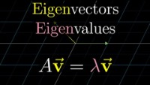
1. Éléments propres.
Notion de vecteurs et valeurs propres : vidéo introductive

Slide 5
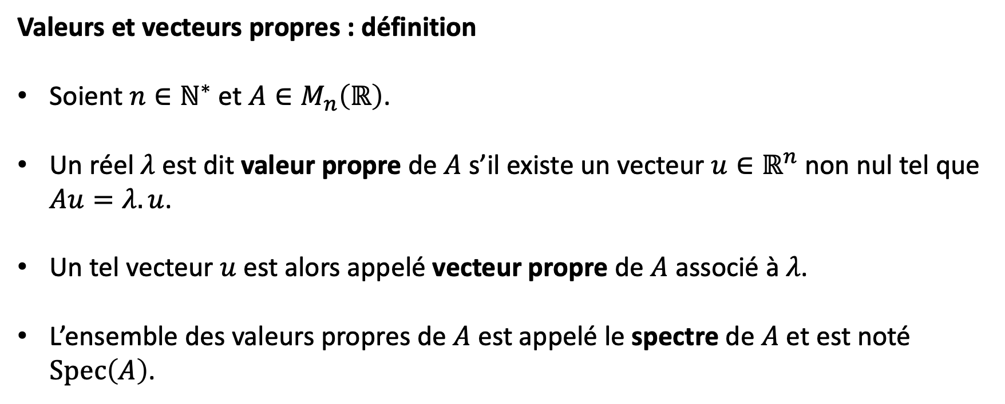
1. Éléments propres.
Valeurs et vecteurs propres : définition
Soient $n∈ℕ^{∗}$ et $A∈M_{n}\left(ℝ\right)$.
Un réel $λ$ est dit valeur propre de $A$ s’il existe un vecteur $u∈ℝ^{n}$ non nul tel que $Au=λ.u$.
Un tel vecteur $u$ est alors appelé vecteur propre de $A$ associé à $λ$.
L’ensemble des valeurs propres de $A$ est appelé le spectre de $A$ et est noté $Spec\left(A\right)$.

Slide 6
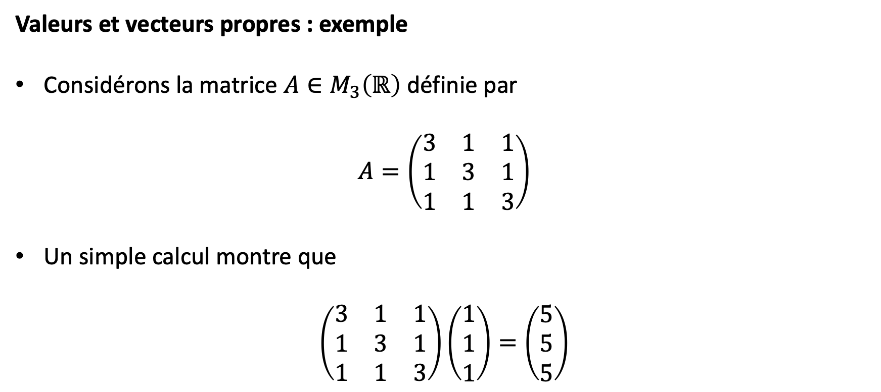
1. Éléments propres.
Valeurs et vecteurs propres : exemple
Considérons la matrice $A∈M_{3}\left(ℝ\right)$ définie par
$$A=\left(\begin{matrix}3 & 1 & 1 \\ 1 & 3 & 1 \\ 1 & 1 & 3\end{matrix}\right)$$
Un simple calcul montre que
$$\left(\begin{matrix}3 & 1 & 1 \\ 1 & 3 & 1 \\ 1 & 1 & 3\end{matrix}\right)\left(\begin{matrix}1 \\ 1 \\ 1\end{matrix}\right)=\left(\begin{matrix}5 \\ 5 \\ 5\end{matrix}\right)$$

Slide 7
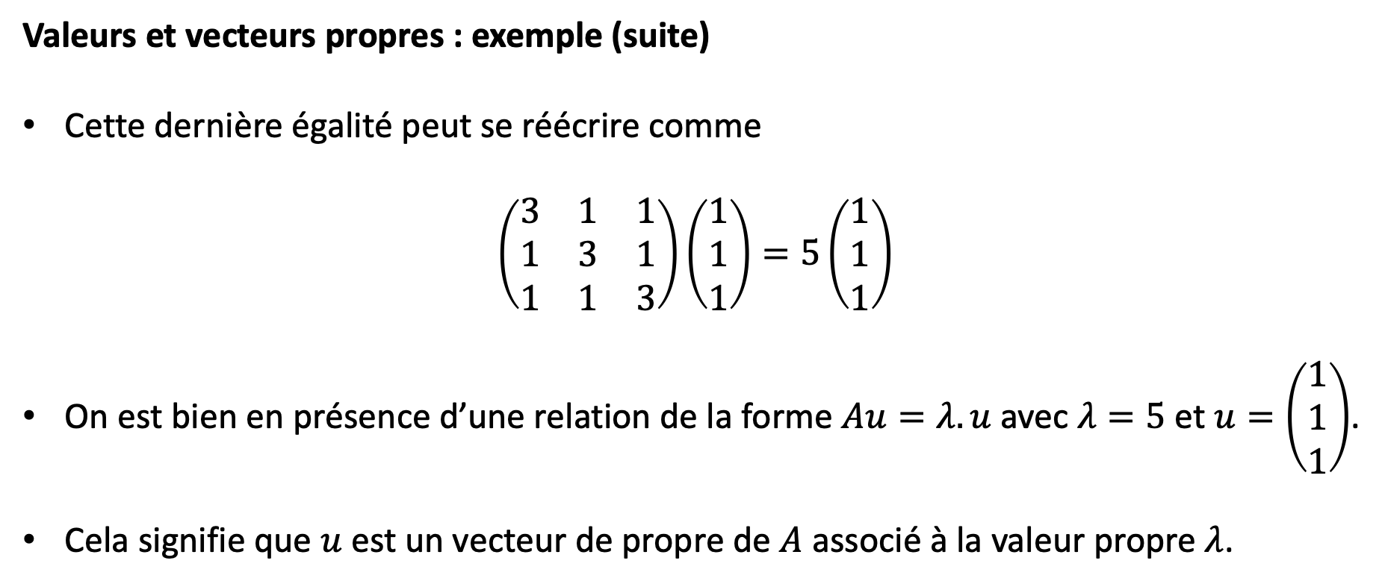
1. Éléments propres.
Valeurs et vecteurs propres : exemple (suite)
Cette dernière égalité peut se réécrire comme
$$\left(\begin{matrix}3 & 1 & 1 \\ 1 & 3 & 1 \\ 1 & 1 & 3\end{matrix}\right)\left(\begin{matrix}1 \\ 1 \\ 1\end{matrix}\right)=5\left(\begin{matrix}1 \\ 1 \\ 1\end{matrix}\right)$$
On est bien en présence d’une relation de la forme $Au=λ.u$ avec $λ=5$ et $u=\left(\begin{matrix}1 \\ 1 \\ 1\end{matrix}\right)$.
Cela signifie que $u$ est un vecteur de propre de $A$ associé à la valeur propre $λ$.

Slide 8
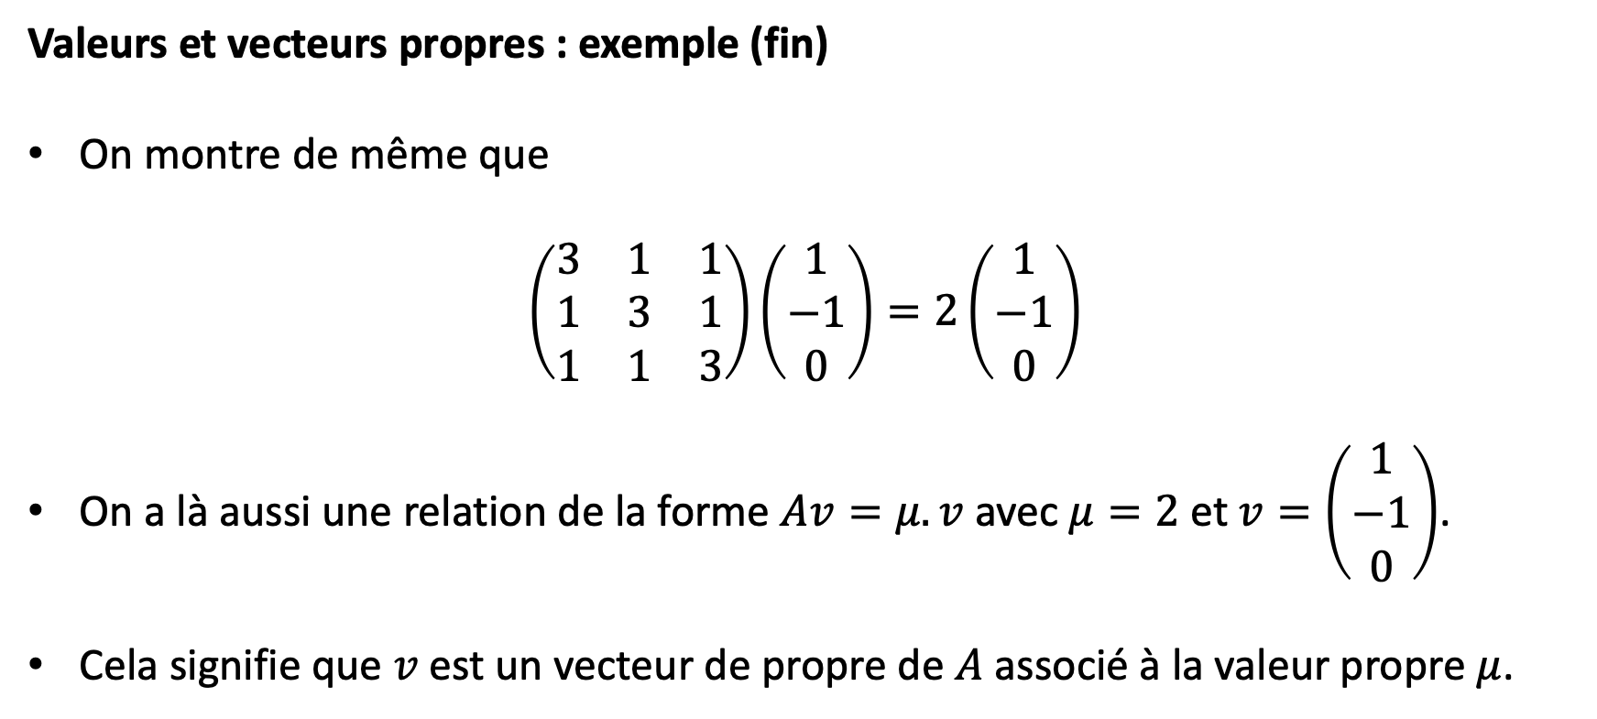
1. Éléments propres.
Valeurs et vecteurs propres : exemple (fin)
On montre de même que
$$\left(\begin{matrix}3 & 1 & 1 \\ 1 & 3 & 1 \\ 1 & 1 & 3\end{matrix}\right)\left(\begin{matrix}1 \\ −1 \\ 0\end{matrix}\right)=2\left(\begin{matrix}1 \\ −1 \\ 0\end{matrix}\right)$$
On a là aussi une relation de la forme $Av=μ.v$ avec $μ=2$ et $v=\left(\begin{matrix}1 \\ −1 \\ 0\end{matrix}\right)$.
Cela signifie que $v$ est un vecteur de propre de $A$ associé à la valeur propre $μ$.

Slide 9
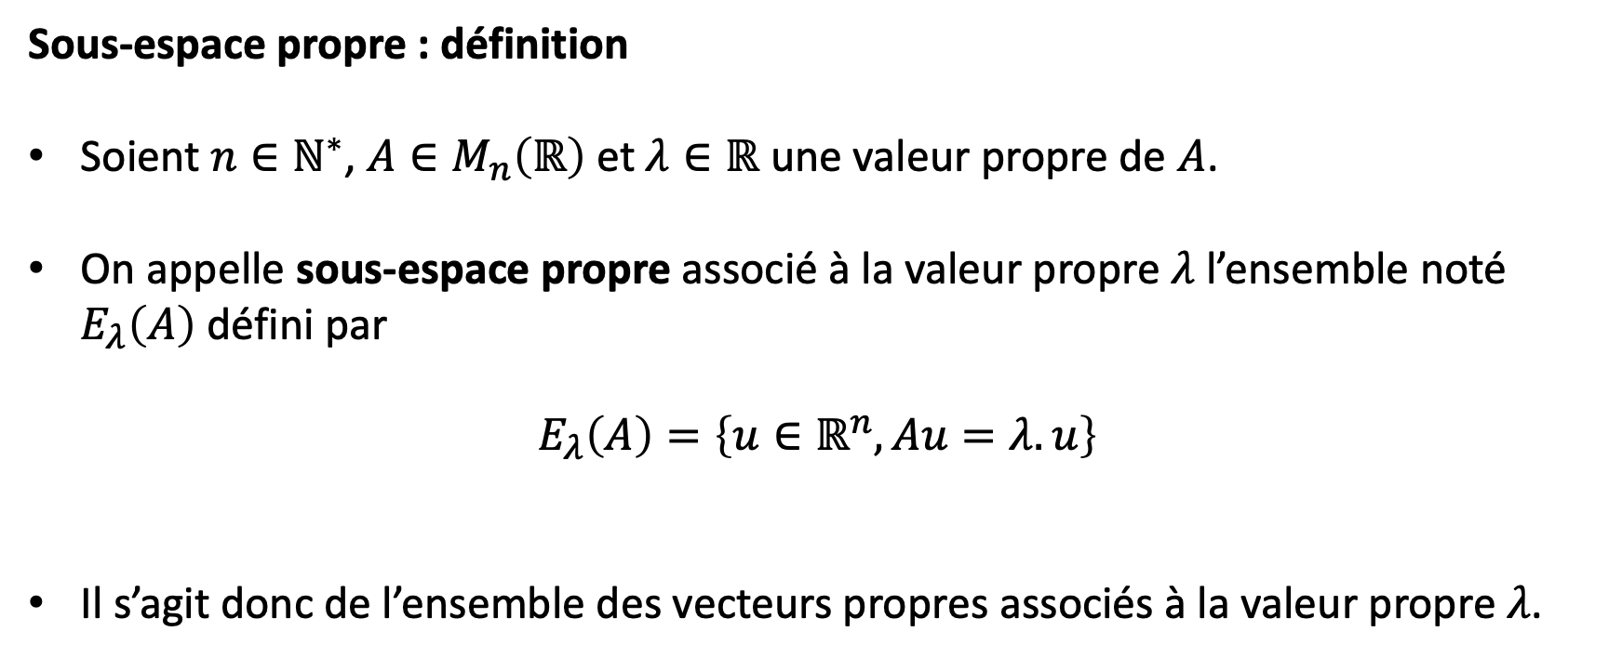
1. Éléments propres.
Sous-espace propre : définition
Soient $n∈ℕ^{∗}$, $A∈M_{n}\left(ℝ\right)$ et $λ∈ℝ$ une valeur propre de $A$.
On appelle sous-espace propre associé à la valeur propre $λ$ l’ensemble noté $E_{λ}\left(A\right)$ défini par
$E_{λ}\left(A\right)=\left\{u∈ℝ^{n},Au=λ.u\right\}$
Il s’agit donc de l’ensemble des vecteurs propres associés à la valeur propre $λ$.

Slide 10

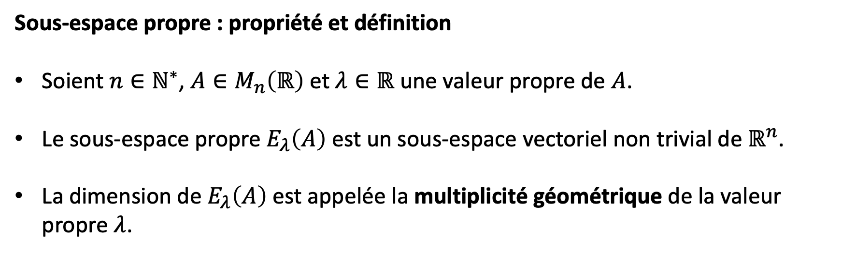
1. Éléments propres.
Sous-espace propre : propriété et définition
Soient $n∈ℕ^{∗}$, $A∈M_{n}\left(ℝ\right)$ et $λ∈ℝ$ une valeur propre de $A$.
Le sous-espace propre $E_{λ}\left(A\right)$ est un sous-espace vectoriel non trivial de $ℝ^{n}$.
La dimension de $E_{λ}\left(A\right)$ est appelée la multiplicité géométrique de la valeur propre $λ$.

Slide 11
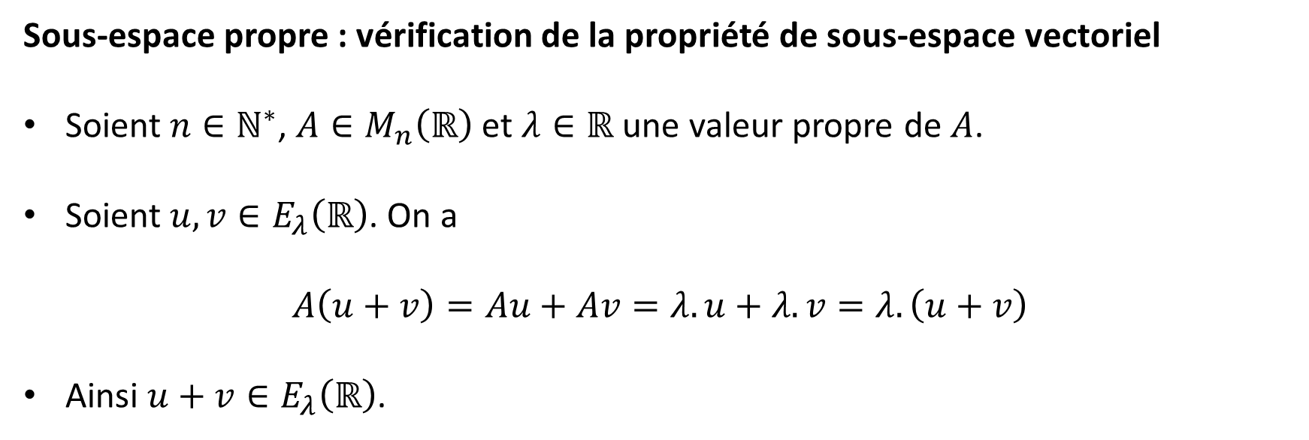
1. Éléments propres.
Sous-espace propre : vérification de la propriété de sous-espace vectoriel
Soient $n∈ℕ^{∗}$, $A∈M_{n}\left(ℝ\right)$ et $λ∈ℝ$ une valeur propre de $A$.
Soient $u,v∈E_{λ}\left(ℝ\right)$. On a
$$A\left(u+v\right)=Au+Av=λ.u+λ.v=λ.\left(u+v\right)$$
Ainsi $u+v∈E_{λ}\left(ℝ\right)$.

Slide 12
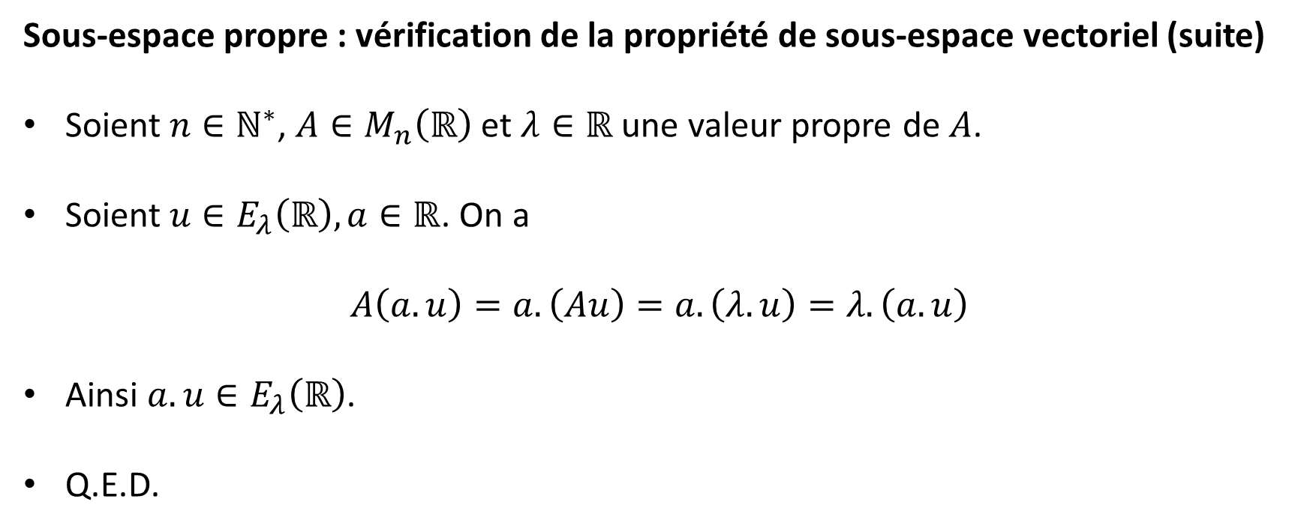
1. Éléments propres.
Sous-espace propre : vérification de la propriété de sous-espace vectoriel (suite)
Soient $n∈ℕ^{∗}$, $A∈M_{n}\left(ℝ\right)$ et $λ∈ℝ$ une valeur propre de $A$.
Soient $u∈E_{λ}\left(ℝ\right),a∈ℝ$. On a
$$A\left(a.u\right)=a.\left(Au\right)=a.\left(λ.u\right)=λ.\left(a.u\right)$$
Ainsi $a.u∈E_{λ}\left(ℝ\right)$.
Q.E.D.

Slide 13
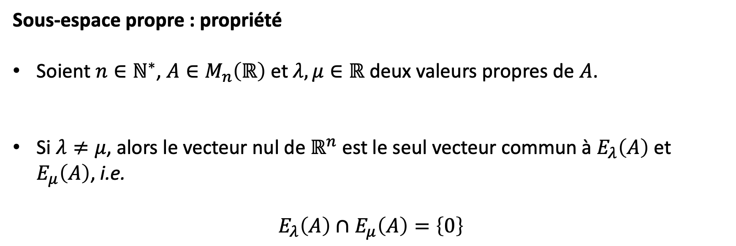
1. Éléments propres.
Sous-espace propre : propriété
Soient $n∈ℕ^{∗}$, $A∈M_{n}\left(ℝ\right)$ et $λ,μ∈ℝ$ deux valeurs propres de $A$.
Si $λ≠μ$, alors le vecteur nul de $ℝ^{n}$ est le seul vecteur commun à $E_{λ}\left(A\right)$ et $E_{μ}\left(A\right)$, i.e.
$$E_{λ}\left(A\right)∩E_{μ}\left(A\right)=\left\{0\right\}$$

Slide 14

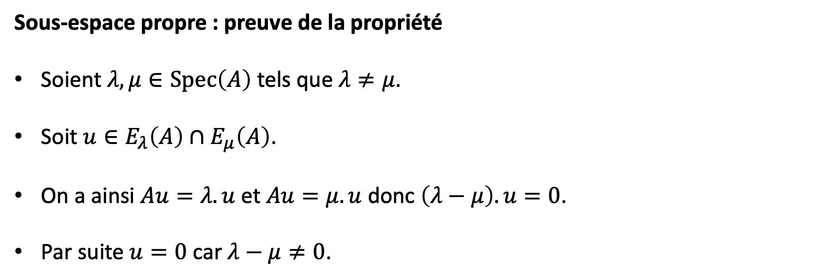
1. Éléments propres.
Sous-espace propre : preuve de la propriété
Soient $λ,μ∈Spec\left(A\right)$ tels que $λ≠μ$.
Soit $u∈E_{λ}\left(A\right)∩E_{μ}\left(A\right)$.
On a ainsi $Au=λ.u$ et $Au=μ.u$ donc $\left(λ−μ\right).u=0$.
Par suite $u=0$ car $λ−μ≠0$.

Slide 15
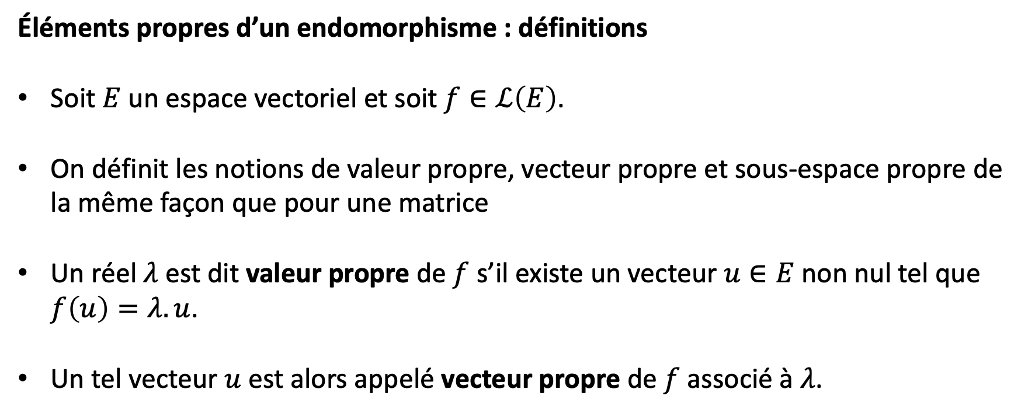
1. Éléments propres.
Éléments propres d’un endomorphisme : définitions
Soit $E$ un espace vectoriel et soit $f∈ℒ\left(E\right)$.
On définit les notions de valeur propre, vecteur propre et sous-espace propre de la même façon que pour une matrice
Un réel $λ$ est dit valeur propre de $f$ s’il existe un vecteur $u∈E$ non nul tel que $f\left(u\right)=λ.u$.
Un tel vecteur $u$ est alors appelé vecteur propre de $f$ associé à $λ$.

Slide 16
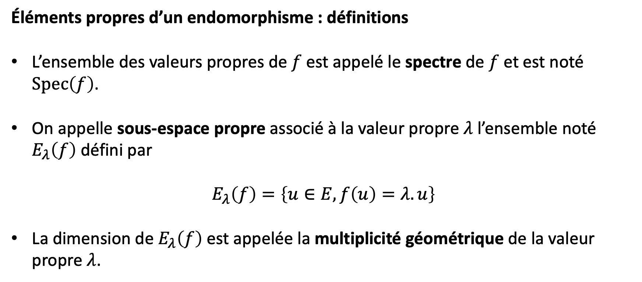
1. Éléments propres.
Éléments propres d’un endomorphisme : définitions
L’ensemble des valeurs propres de $f$ est appelé le spectre de $f$ et est noté $Spec\left(f\right)$.
On appelle sous-espace propre associé à la valeur propre $λ$ l’ensemble noté $E_{λ}\left(f\right)$ défini par
$E_{λ}\left(f\right)=\left\{u∈E,f\left(u\right)=λ.u\right\}$
La dimension de $E_{λ}\left(f\right)$ est appelée la multiplicité géométrique de la valeur propre $λ$.

Slide 17
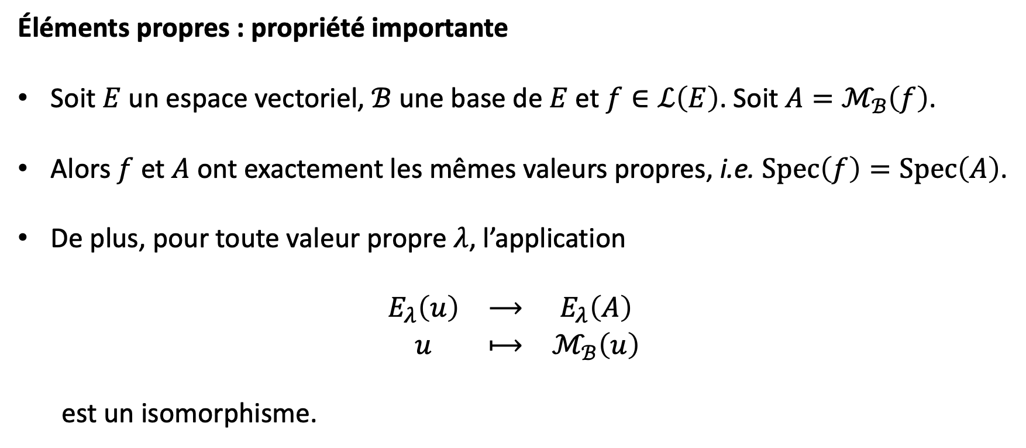
1. Éléments propres.
Éléments propres : propriété importante
Soit $E$ un espace vectoriel, $ℬ$ une base de $E$ et $f∈ℒ\left(E\right)$. Soit $A=ℳ_{ℬ}\left(f\right)$.
Alors $f$ et $A$ ont exactement les mêmes valeurs propres, i.e. $Spec\left(f\right)=Spec\left(A\right)$.
De plus, pour toute valeur propre $λ$, l’application
$$\begin{matrix}E_{λ}\left(u\right) & ⟶ & E_{λ}\left(A\right) \\ u & ⟼ & ℳ_{ℬ}\left(u\right)\end{matrix}$$
est un isomorphisme.
Notes:
Ce résultat ne dépend absolument pas de la base B de E dans laquelle on se place.
Dans la suite on se concentrera plus sur les matrices, mais grâce à cette propriété ce que l’on démontrera sur les matrices sera également vraie pour les endomorphismes.

Slide 18

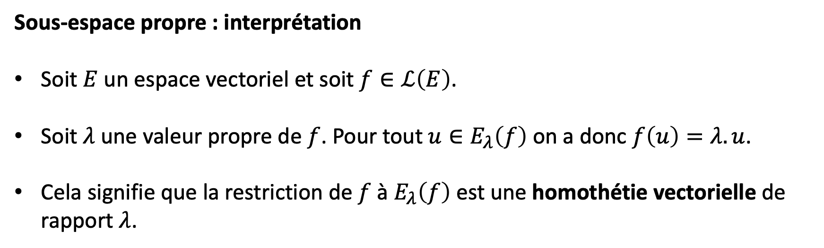
1. Éléments propres.
Sous-espace propre : interprétation
Soit $E$ un espace vectoriel et soit $f∈ℒ\left(E\right)$.
Soit $λ$ une valeur propre de $f$. Pour tout $u∈E_{λ}\left(f\right)$ on a donc $f\left(u\right)=λ.u$.
Cela signifie que la restriction de $f$ à $E_{λ}\left(f\right)$ est une homothétie vectorielle de rapport $λ$.

Slide 19
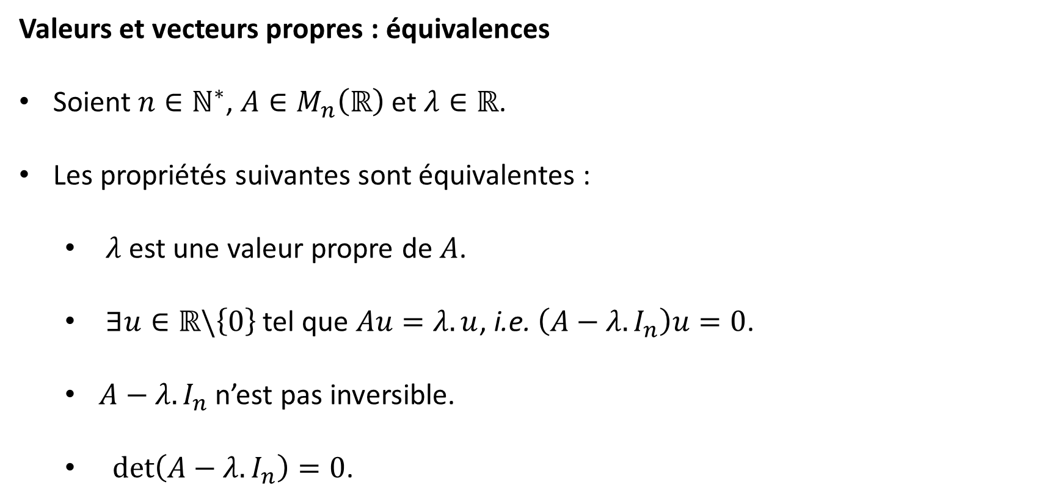
1. Éléments propres.
Valeurs et vecteurs propres : équivalences
Soient $n∈ℕ^{∗}$, $A∈M_{n}\left(ℝ\right)$ et $λ∈ℝ$.
Les propriétés suivantes sont équivalentes :
$λ$ est une valeur propre de $A$.
$∃u∈ℝ\backslash \left\{0\right\}$ tel que $Au=λ.u$, i.e. $\left(A−λ.I_{n}\right)u=0$.
$A−λ.I_{n}$ n’est pas inversible.
$\det\left(A−λ.I_{n}\right)=0$.
Notes:
Tout cela est immédiat.

Slide 20

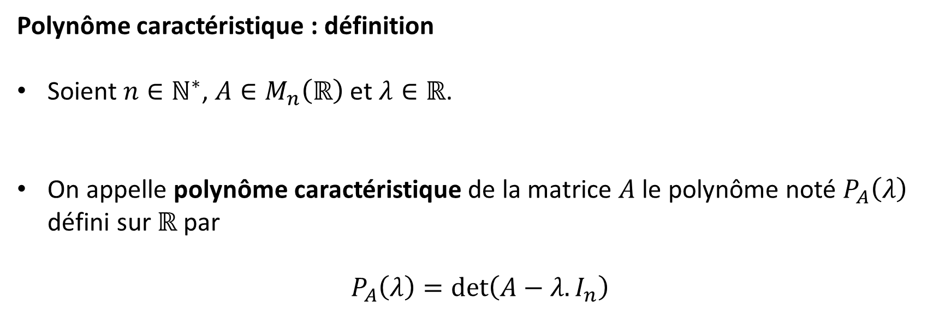
1. Éléments propres.
Polynôme caractéristique : définition
Soient $n∈ℕ^{∗}$, $A∈M_{n}\left(ℝ\right)$ et $λ∈ℝ$.
On appelle polynôme caractéristique de la matrice $A$ le polynôme noté $P_{A}\left(λ\right)$ défini sur $ℝ$ par
$P_{A}\left(λ\right)=\det\left(A−λ.I_{n}\right)$

Slide 21
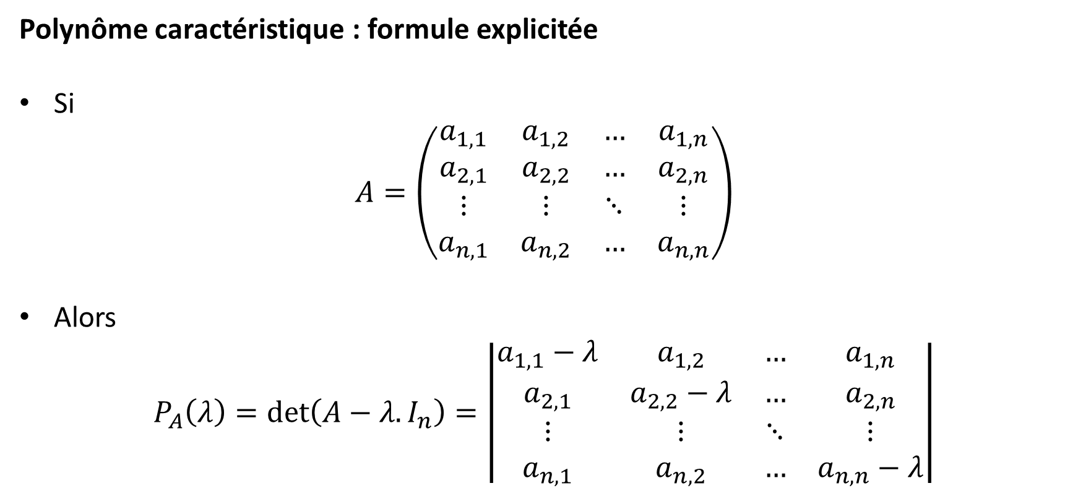
1. Éléments propres.
Polynôme caractéristique : formule explicitée
Si
$$A=\left(\begin{matrix}a_{1,1} & a_{1,2} & … & a_{1,n} \\ a_{2,1} & a_{2,2} & … & a_{2,n} \\ ⋮ & ⋮ & ⋱ & ⋮ \\ a_{n,1} & a_{n,2} & … & a_{n,n}\end{matrix}\right)$$
Alors
$$P_{A}\left(λ\right)=\det\left(A−λ.I_{n}\right)=\left|\begin{matrix}a_{1,1}−λ & a_{1,2} & … & a_{1,n} \\ a_{2,1} & a_{2,2}−λ & … & a_{2,n} \\ ⋮ & ⋮ & ⋱ & ⋮ \\ a_{n,1} & a_{n,2} & … & a_{n,n}−λ\end{matrix}\right|$$
Notes:
Il est assez facile de voir que le degré du polynôme caractéristique d’une matrice d’ordre n est égal à n. Par exemple en développant successivement par rapport à la première colonne.

Slide 22

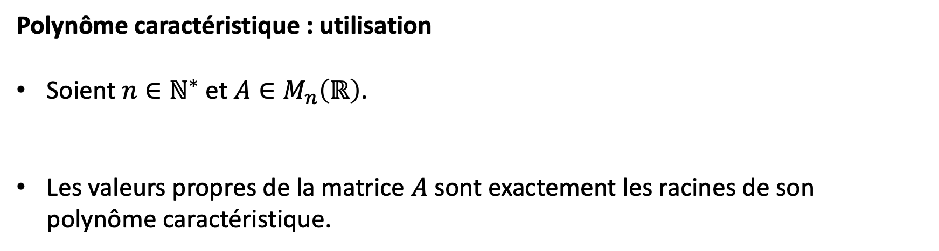
1. Éléments propres.
Polynôme caractéristique : utilisation
Soient $n∈ℕ^{∗}$ et $A∈M_{n}\left(ℝ\right)$.
Les valeurs propres de la matrice $A$ sont exactement les racines de son polynôme caractéristique.
Notes:
Ce résultat découle des équivalences à propos des valeurs propres (slide 15).

Slide 23

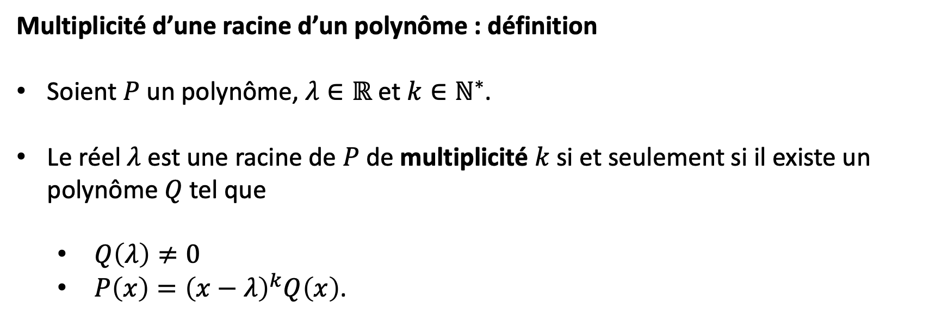
1. Éléments propres.
Multiplicité d’une racine d’un polynôme : définition
Soient $P$ un polynôme, $λ∈ℝ$ et $k∈ℕ^{∗}$.
Le réel $λ$ est une racine de $P$ de multiplicité $k$ si et seulement si il existe un polynôme $Q$ tel que
$Q\left(λ\right)≠0$
$P\left(x\right)={\left(x−λ\right)}^{k}Q\left(x\right)$.
Notes:
Si k=1 on parle en particulier de « racine simple » et si k=2 de « racine double ». Pas de vocabulaire spécifique pour les autres valeurs de k.

Slide 24

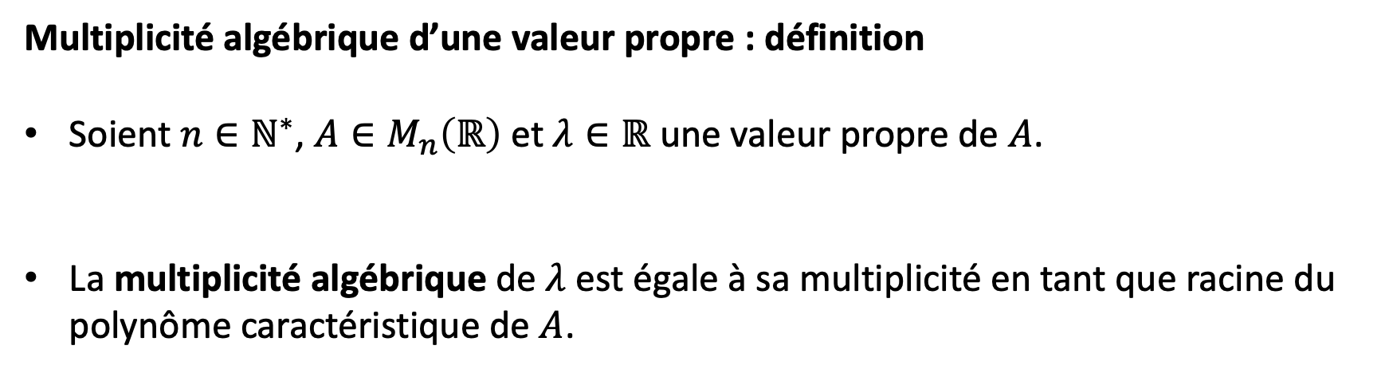
1. Éléments propres.
Multiplicité algébrique d’une valeur propre : définition
Soient $n∈ℕ^{∗}$, $A∈M_{n}\left(ℝ\right)$ et $λ∈ℝ$ une valeur propre de $A$.
La multiplicité algébrique de $λ$ est égale à sa multiplicité en tant que racine du polynôme caractéristique de $A$.

Slide 25

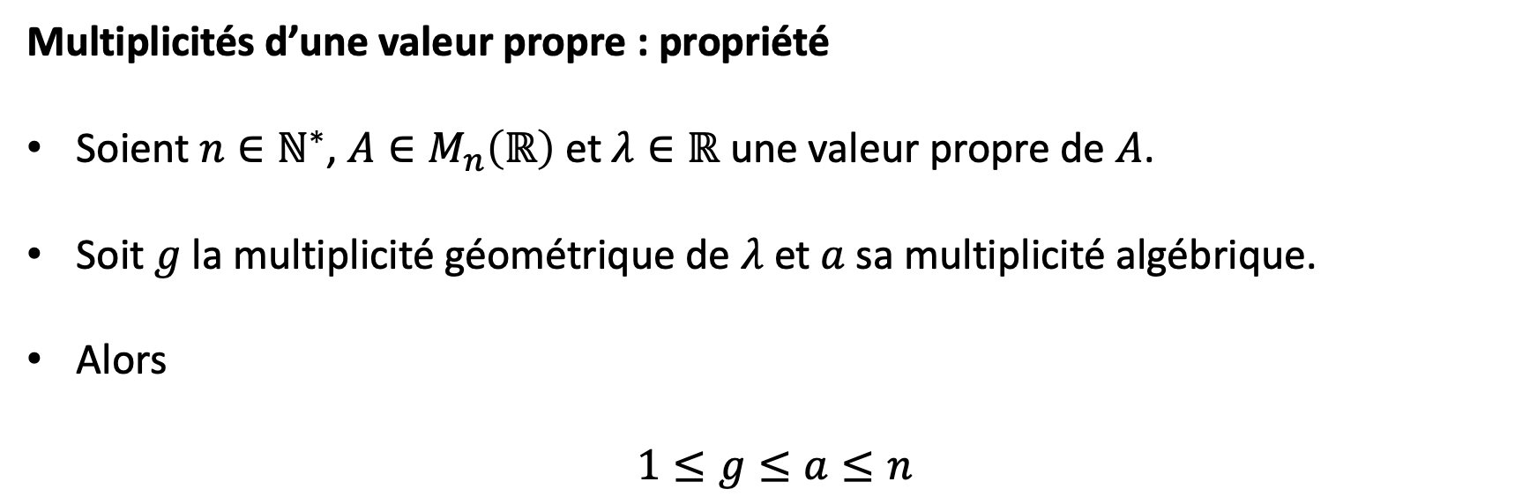
1. Éléments propres.
Multiplicités d’une valeur propre : propriété
Soient $n∈ℕ^{∗}$, $A∈M_{n}\left(ℝ\right)$ et $λ∈ℝ$ une valeur propre de $A$.
Soit $g$ la multiplicité géométrique de $λ$ et $a$ sa multiplicité algébrique.
Alors
$$1≤g≤a≤n$$
Notes:
La seul point non évident est g<=a. On l’admettra.

Slide 26

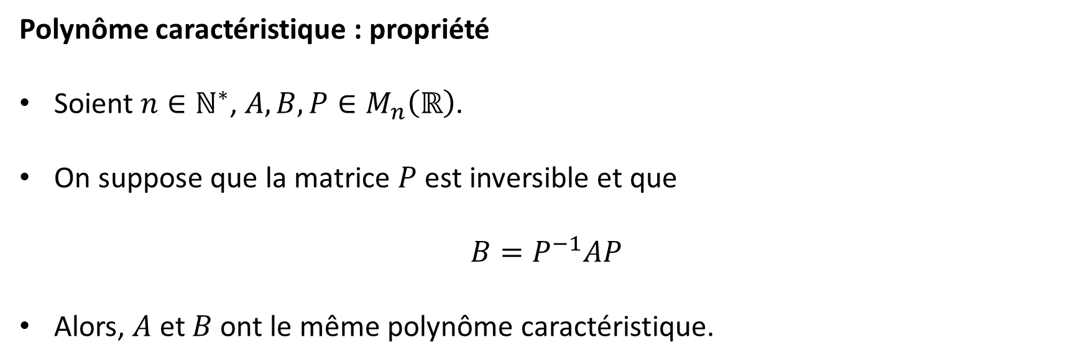
1. Éléments propres.
Polynôme caractéristique : propriété
Soient $n∈ℕ^{∗}$, $A,B,P∈M_{n}\left(ℝ\right)$.
On suppose que la matrice $P$ est inversible et que
$$B=P^{−1}AP$$
Alors, $A$ et $B$ ont le même polynôme caractéristique.

Slide 27
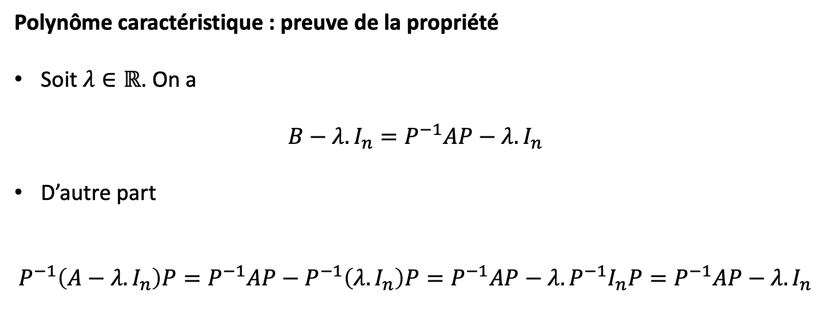
1. Éléments propres.
Polynôme caractéristique : preuve de la propriété
Soit $λ∈ℝ$. On a
$$B−λ.I_{n}=P^{−1}AP−λ.I_{n}$$
D’autre part
$$P^{−1}\left(A−λ.I_{n}\right)P=P^{−1}AP−P^{−1}\left(λ.I_{n}\right)P=P^{−1}AP−λ.P^{−1}I_{n}P=P^{−1}AP−λ.I_{n}$$

Slide 28
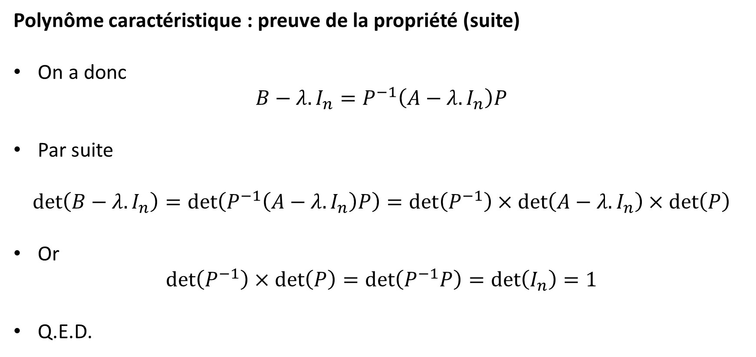
1. Éléments propres.
Polynôme caractéristique : preuve de la propriété (suite)
On a donc
$$B−λ.I_{n}=P^{−1}\left(A−λ.I_{n}\right)P$$
Par suite
$$det\left(B−λ.I_{n}\right)=det\left(P^{−1}\left(A−λ.I_{n}\right)P\right)=det\left(P^{−1}\right)×det\left(A−λ.I_{n}\right)×det\left(P\right)$$
Or
$$det\left(P^{−1}\right)×det\left(P\right)=det\left(P^{−1}P\right)=det\left(I_{n}\right)=1$$
Q.E.D.

Slide 29

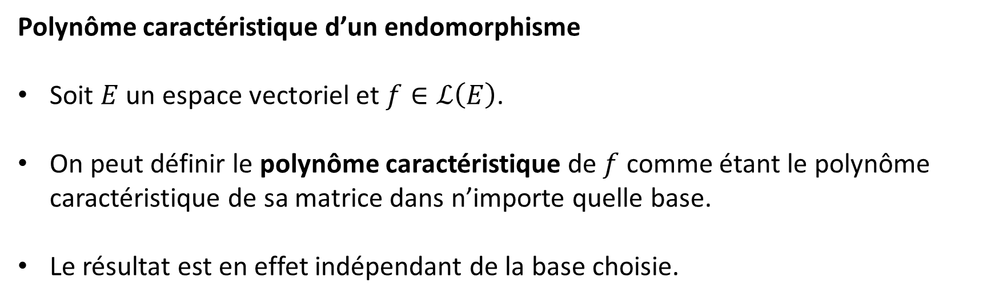
1. Éléments propres.
Polynôme caractéristique d’un endomorphisme
Soit $E$ un espace vectoriel et $f∈ℒ\left(E\right)$.
On peut définir le polynôme caractéristique de $f$ comme étant le polynôme caractéristique de sa matrice dans n’importe quelle base.
Le résultat est en effet indépendant de la base choisie.
Notes:
Ce résultat découle directement de la propriété précédente.

Slide 30

1. Éléments propres.
Recherche d’éléments propres : exemple
Soit $A∈M_{3}\left(ℝ\right)$ définie par
$$A=\left(\begin{matrix}1 & −2 & 2 \\ 1 & −2 & 1 \\ 0 & 0 & −1\end{matrix}\right)$$
On a
$P_{A}\left(λ\right)=\det\left(A−λ{.I}_{3}\right)=\left|\begin{matrix}1−λ & −2 & 2 \\ 1 & −2−λ & 1 \\ 0 & 0 & −1−λ\end{matrix}\right|$

Slide 31
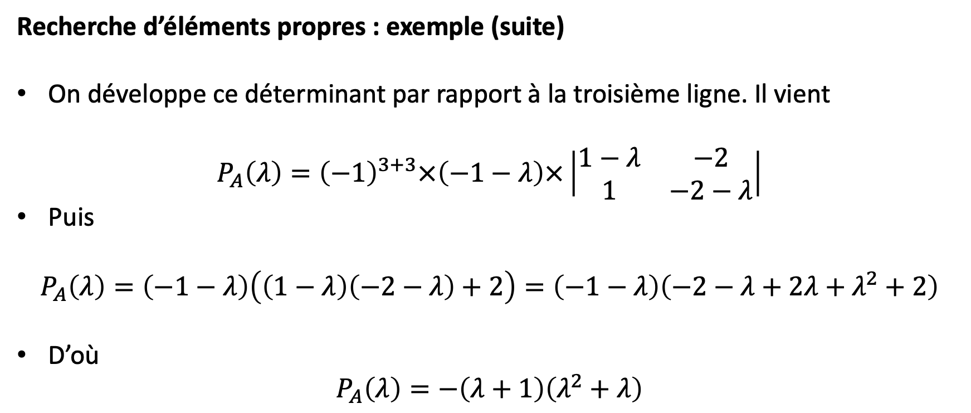
1. Éléments propres.
Recherche d’éléments propres : exemple (suite)
On développe ce déterminant par rapport à la troisième ligne. Il vient
$$P_{A}\left(λ\right)={\left(−1\right)}^{3+3}×\left(−1−λ\right)×\left|\begin{matrix}1−λ & −2 \\ 1 & −2−λ\end{matrix}\right|$$
Puis
$$P_{A}\left(λ\right)=\left(−1−λ\right)\left(\left(1−λ\right)\left(−2−λ\right)+2\right)=\left(−1−λ\right)\left(−2−λ+2λ+λ^{2}+2\right)$$
D’où
$$P_{A}\left(λ\right)=−\left(λ+1\right)\left(λ^{2}+λ\right)$$

Slide 32

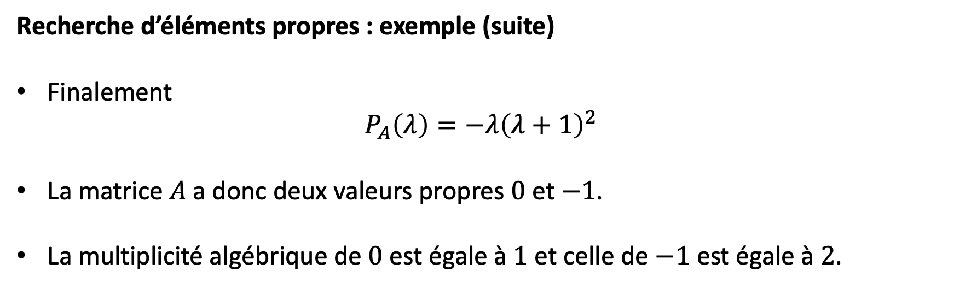
1. Éléments propres.
Recherche d’éléments propres : exemple (suite)
Finalement
$$P_{A}\left(λ\right)=−λ{\left(λ+1\right)}^{2}$$
La matrice $A$ a donc deux valeurs propres $0$ et $−1$.
La multiplicité algébrique de $0$ est égale à $1$ et celle de $−1$ est égale à $2$.

Slide 33
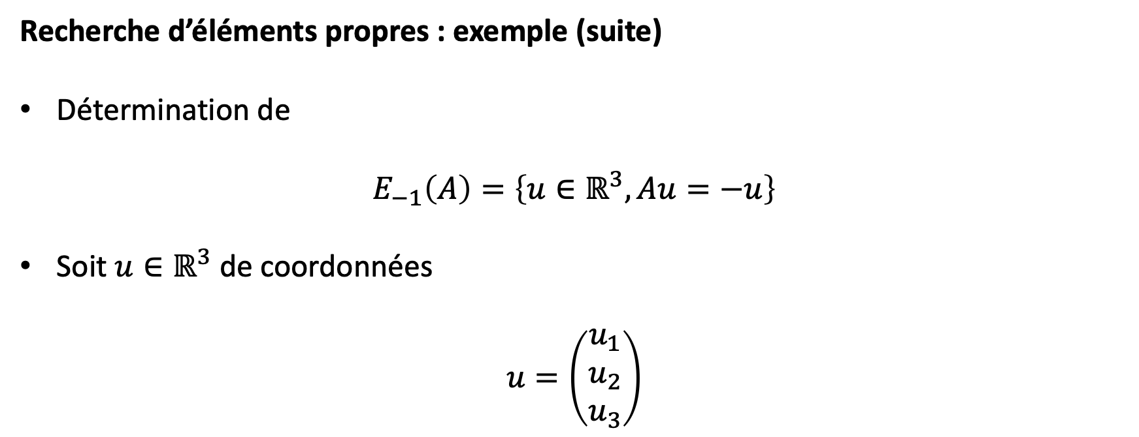
1. Éléments propres.
Recherche d’éléments propres : exemple (suite)
Détermination de
$$E_{−1}\left(A\right)=\left\{u∈ℝ^{3},Au=−u\right\}$$
Soit $u∈ℝ^{3}$ de coordonnées
$$u=\left(\begin{matrix}u_{1} \\ u_{2} \\ u_{3}\end{matrix}\right)$$

Slide 34
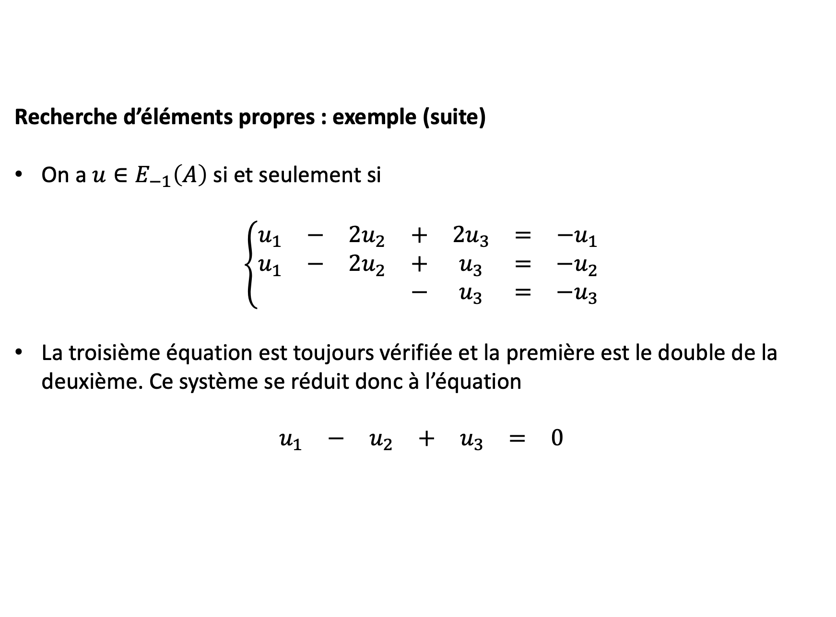
1. Éléments propres.
Recherche d’éléments propres : exemple (suite)
On a $u∈E_{−1}\left(A\right)$ si et seulement si
$$\left\{\begin{matrix}u_{1} & − & 2u_{2} & + & 2u_{3} & = & {−u}_{1} \\ u_{1} & − & 2u_{2} & + & u_{3} & = & {−u}_{2} \\ & & & − & u_{3} & = & −u_{3}\end{matrix}\right.$$
La troisième équation est toujours vérifiée et la première est le double de la deuxième. Ce système se réduit donc à l’équation
$$\begin{matrix}u_{1} & − & u_{2} & + & u_{3} & = & 0\end{matrix}$$

Slide 35
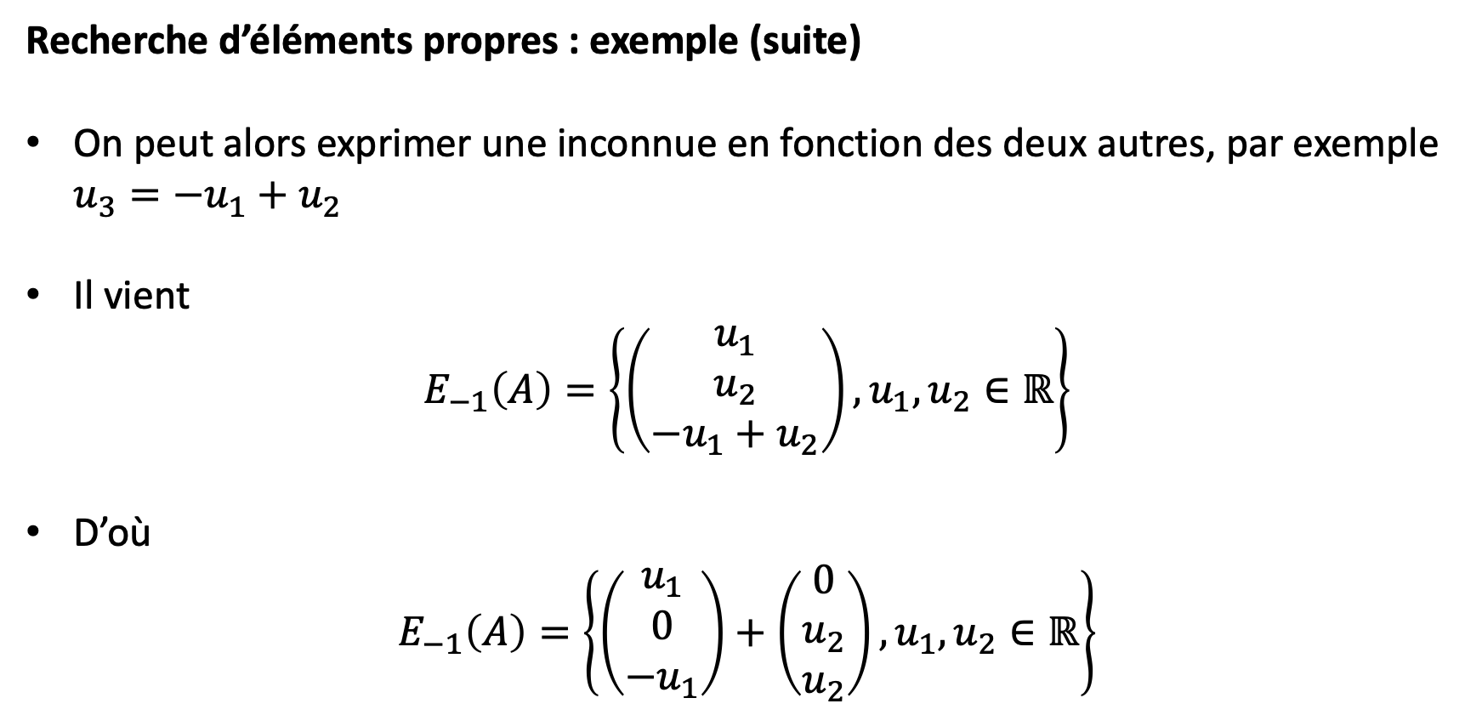
1. Éléments propres.
Recherche d’éléments propres : exemple (suite)
On peut alors exprimer une inconnue en fonction des deux autres, par exemple $u_{3}=−u_{1}+u_{2}$
Il vient
$$E_{−1}\left(A\right)=\left\{\left(\begin{matrix}u_{1} \\ u_{2} \\ −u_{1}+u_{2}\end{matrix}\right), u_{1},u_{2}∈ℝ\right\}$$
D’où
$$E_{−1}\left(A\right)=\left\{\left(\begin{matrix}u_{1} \\ 0 \\ −u_{1}\end{matrix}\right)+\left(\begin{matrix}0 \\ u_{2} \\ u_{2}\end{matrix}\right), u_{1},u_{2}∈ℝ\right\}$$

Slide 36
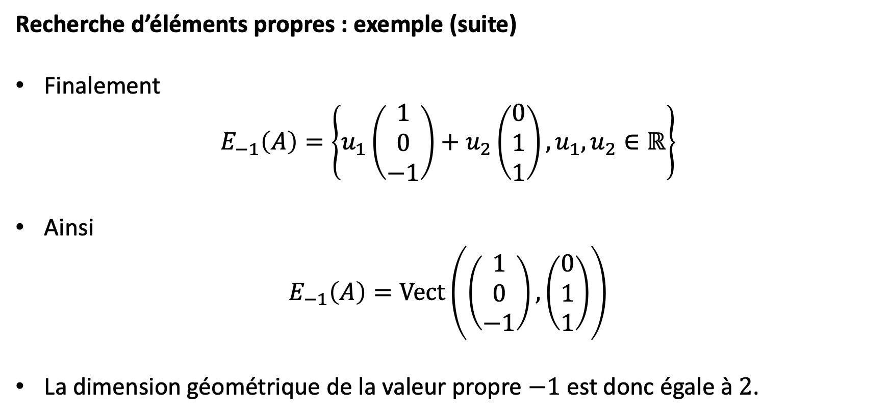
1. Éléments propres.
Recherche d’éléments propres : exemple (suite)
Finalement
$$E_{−1}\left(A\right)=\left\{u_{1}\left(\begin{matrix}1 \\ 0 \\ −1\end{matrix}\right)+u_{2}\left(\begin{matrix}0 \\ 1 \\ 1\end{matrix}\right), u_{1},u_{2}∈ℝ\right\}$$
Ainsi
$$E_{−1}\left(A\right)=Vect\left(\left(\begin{matrix}1 \\ 0 \\ −1\end{matrix}\right),\left(\begin{matrix}0 \\ 1 \\ 1\end{matrix}\right)\right)$$
La dimension géométrique de la valeur propre $−1$ est donc égale à $2$.

Slide 37
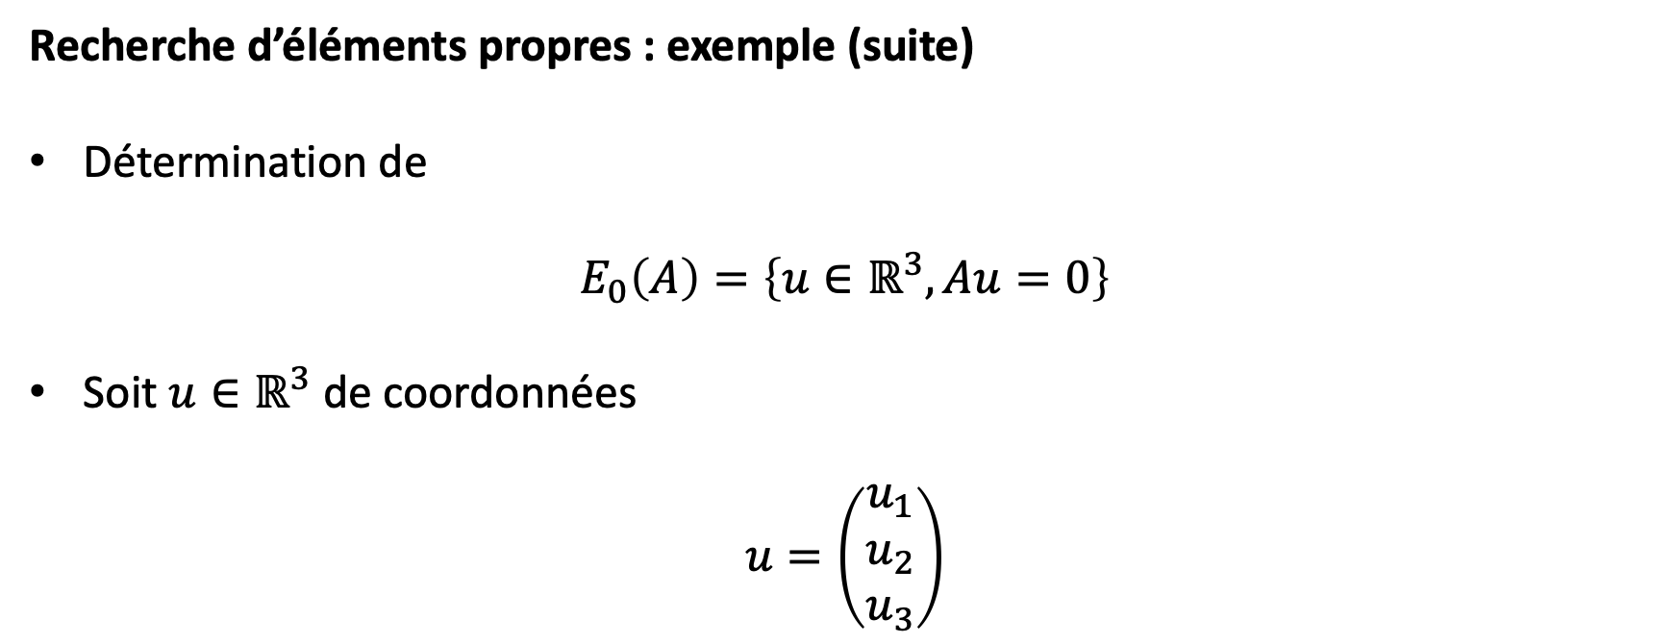
1. Éléments propres.
Recherche d’éléments propres : exemple (suite)
Détermination de
$$E_{0}\left(A\right)=\left\{u∈ℝ^{3},Au=0\right\}$$
Soit $u∈ℝ^{3}$ de coordonnées
$$u=\left(\begin{matrix}u_{1} \\ u_{2} \\ u_{3}\end{matrix}\right)$$

Slide 38
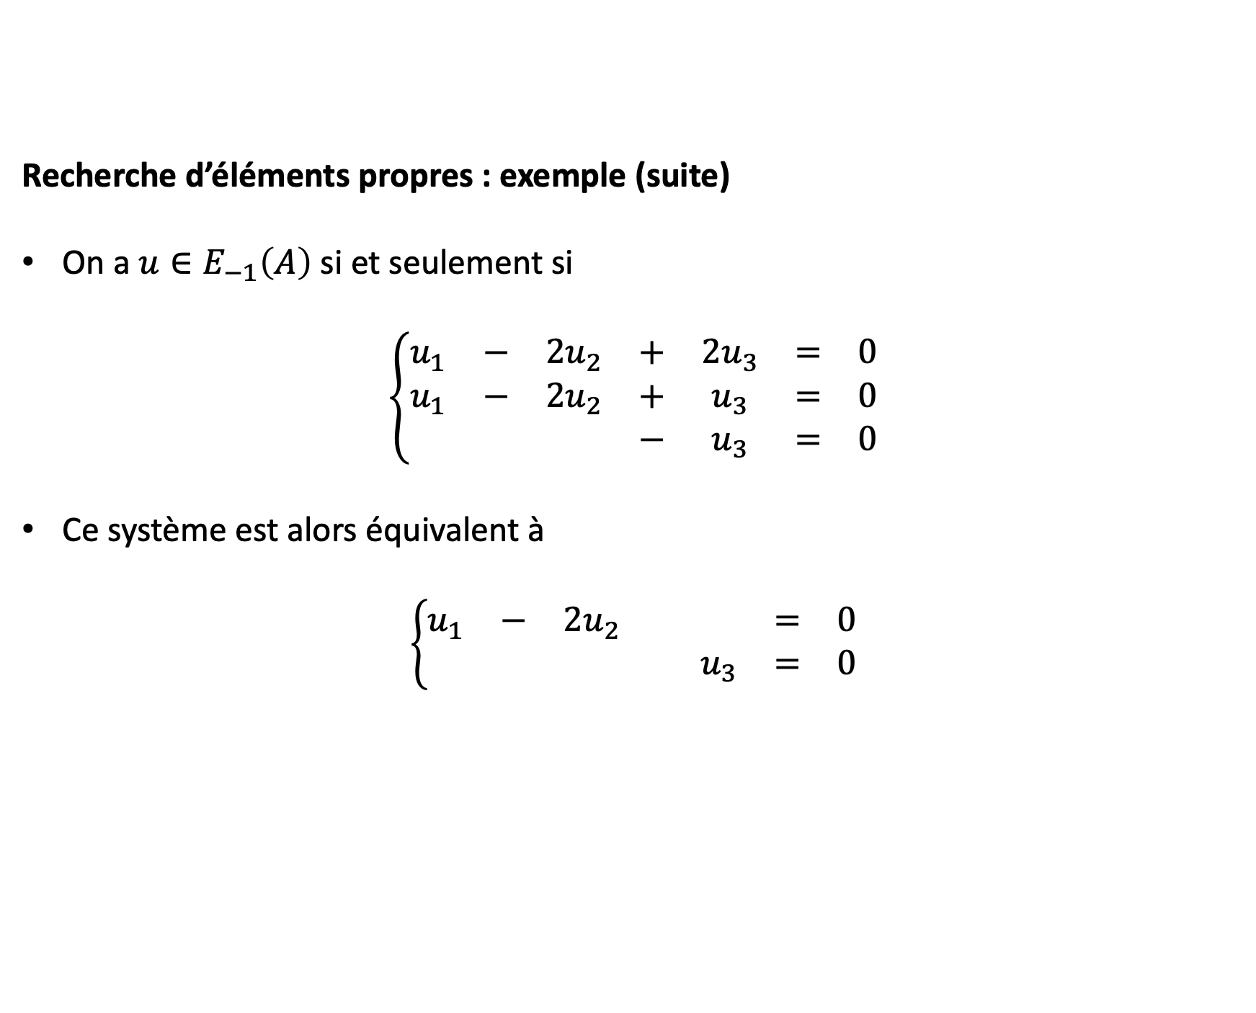
1. Éléments propres.
Recherche d’éléments propres : exemple (suite)
On a $u∈E_{−1}\left(A\right)$ si et seulement si
$$\left\{\begin{matrix}u_{1} & − & 2u_{2} & + & 2u_{3} & = & 0 \\ u_{1} & − & 2u_{2} & + & u_{3} & = & 0 \\ & & & − & u_{3} & = & 0\end{matrix}\right.$$
Ce système est alors équivalent à
$$\left\{\begin{matrix}u_{1} & − & 2u_{2} & & & = & 0 \\ & & & & u_{3} & = & 0\end{matrix}\right.$$

Slide 39
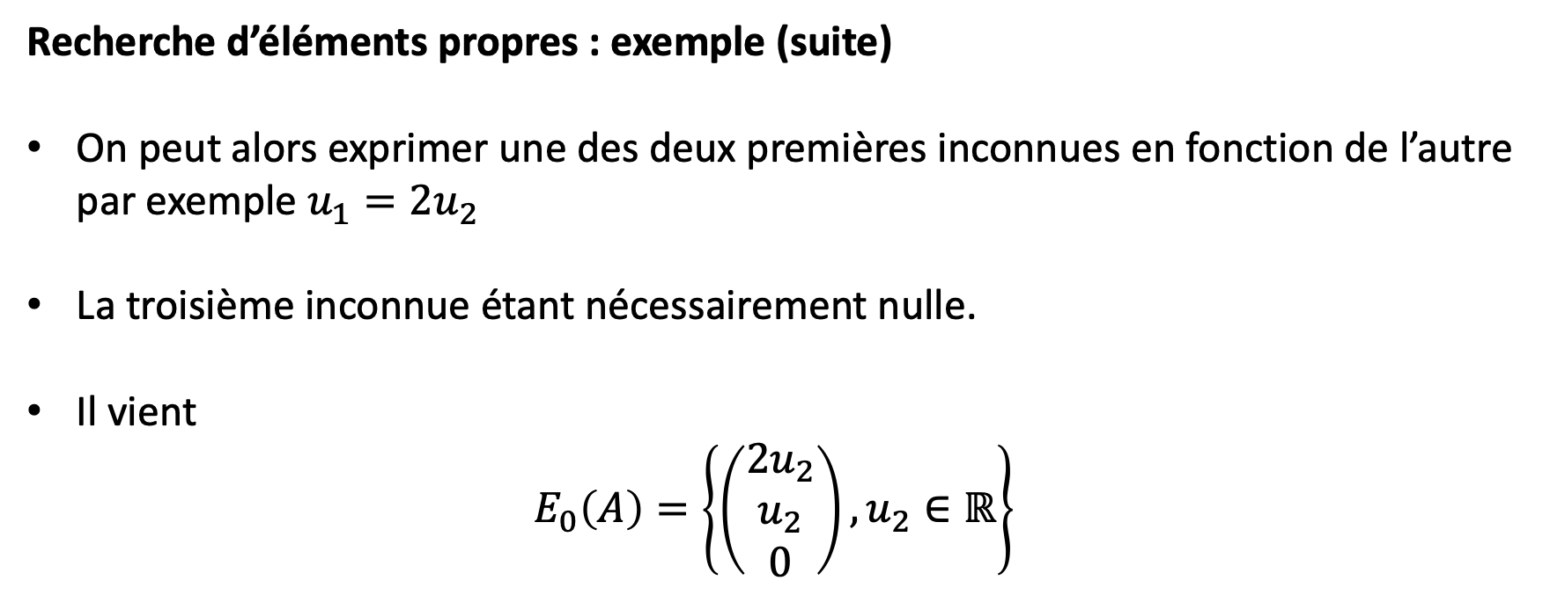
1. Éléments propres.
Recherche d’éléments propres : exemple (suite)
On peut alors exprimer une des deux premières inconnues en fonction de l’autre par exemple $u_{1}=2u_{2}$
La troisième inconnue étant nécessairement nulle.
Il vient
$$E_{0}\left(A\right)=\left\{\left(\begin{matrix}{2u}_{2} \\ u_{2} \\ 0\end{matrix}\right), u_{2}∈ℝ\right\}$$

Slide 40
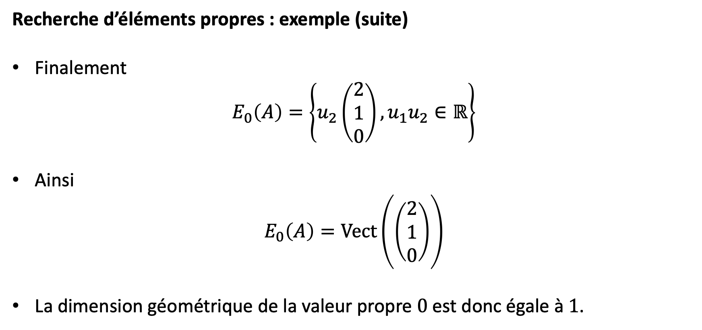
1. Éléments propres.
Recherche d’éléments propres : exemple (suite)
Finalement
$$E_{0}\left(A\right)=\left\{u_{2}\left(\begin{matrix}2 \\ 1 \\ 0\end{matrix}\right), u_{1}u_{2}∈ℝ\right\}$$
Ainsi
$$E_{0}\left(A\right)=Vect\left(\left(\begin{matrix}2 \\ 1 \\ 0\end{matrix}\right)\right)$$
La dimension géométrique de la valeur propre $0$ est donc égale à $1$.

Slide 41

1. Éléments propres.

Slide 42
2. Diagonalisation.

Slide 43

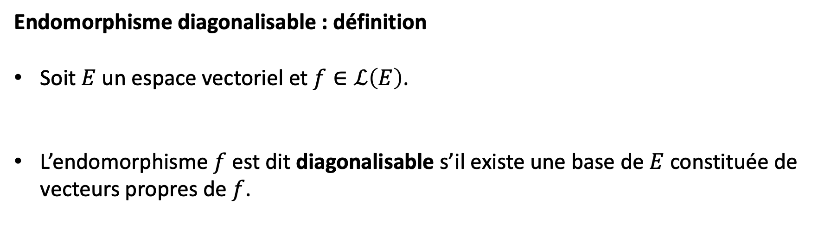
2. Diagonalisation.
Endomorphisme diagonalisable : définition
Soit $E$ un espace vectoriel et $f∈ℒ\left(E\right)$.
L’endomorphisme $f$ est dit diagonalisable s’il existe une base de $E$ constituée de vecteurs propres de $f$.

Slide 44
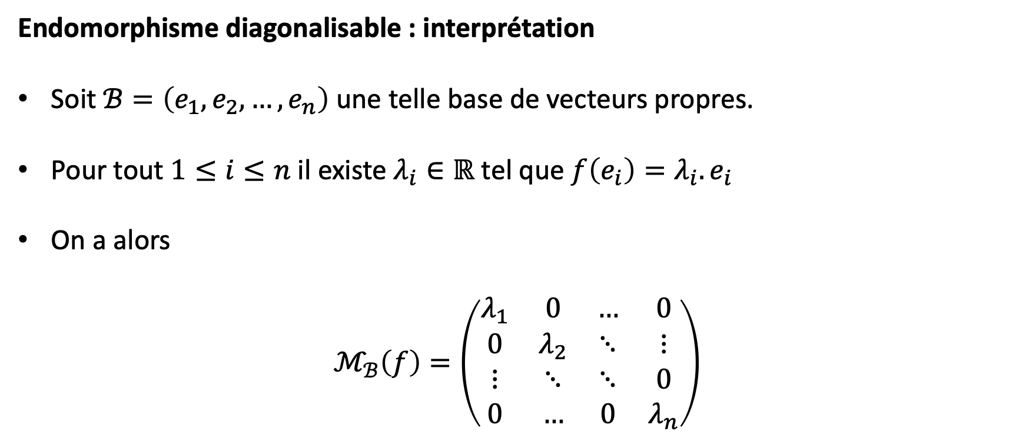
2. Diagonalisation.
Endomorphisme diagonalisable : interprétation
Soit $ℬ=\left(e_{1},e_{2},…,e_{n}\right)$ une telle base de vecteurs propres.
Pour tout $1≤i≤n$ il existe $λ_{i}∈ℝ$ tel que $f\left(e_{i}\right)=λ_{i}.e_{i}$
On a alors
$$ℳ_{ℬ}\left(f\right)=\left(\begin{matrix}λ_{1} & 0 & … & 0 \\ 0 & λ_{2} & ⋱ & ⋮ \\ ⋮ & ⋱ & ⋱ & 0 \\ 0 & … & 0 & λ_{n}\end{matrix}\right)$$
Notes:
Les lambda_i ne sont pas supposés être tous différents ici.

Slide 45

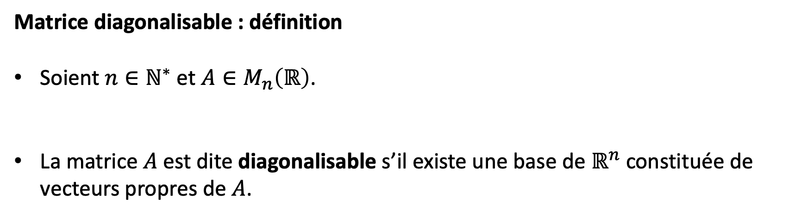
2. Diagonalisation.
Matrice diagonalisable : définition
Soient $n∈ℕ^{∗}$ et $A∈M_{n}\left(ℝ\right)$.
La matrice $A$ est dite diagonalisable s’il existe une base de $ℝ^{n}$ constituée de vecteurs propres de $A$.

Slide 46

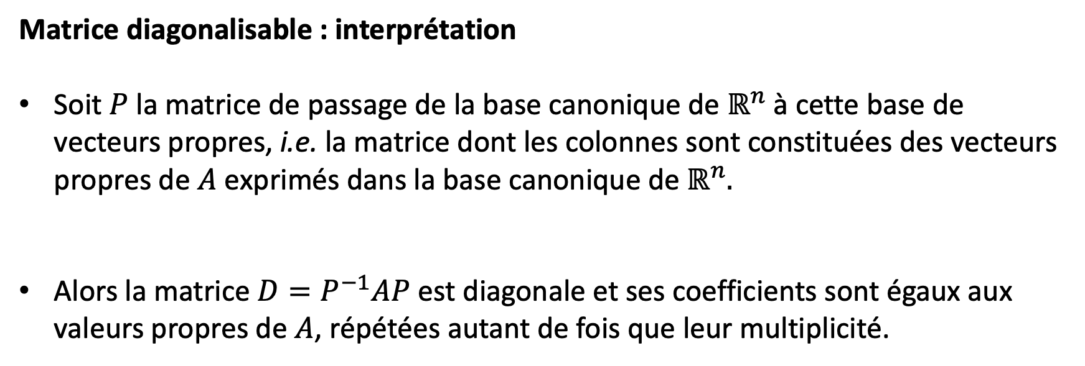
2. Diagonalisation.
Matrice diagonalisable : interprétation
Soit $P$ la matrice de passage de la base canonique de $ℝ^{n}$ à cette base de vecteurs propres, i.e. la matrice dont les colonnes sont constituées des vecteurs propres de $A$ exprimés dans la base canonique de $ℝ^{n}.$
Alors la matrice ${D=P}^{−1}AP$ est diagonale et ses coefficients sont égaux aux valeurs propres de $A$, répétées autant de fois que leur multiplicité.

Slide 47
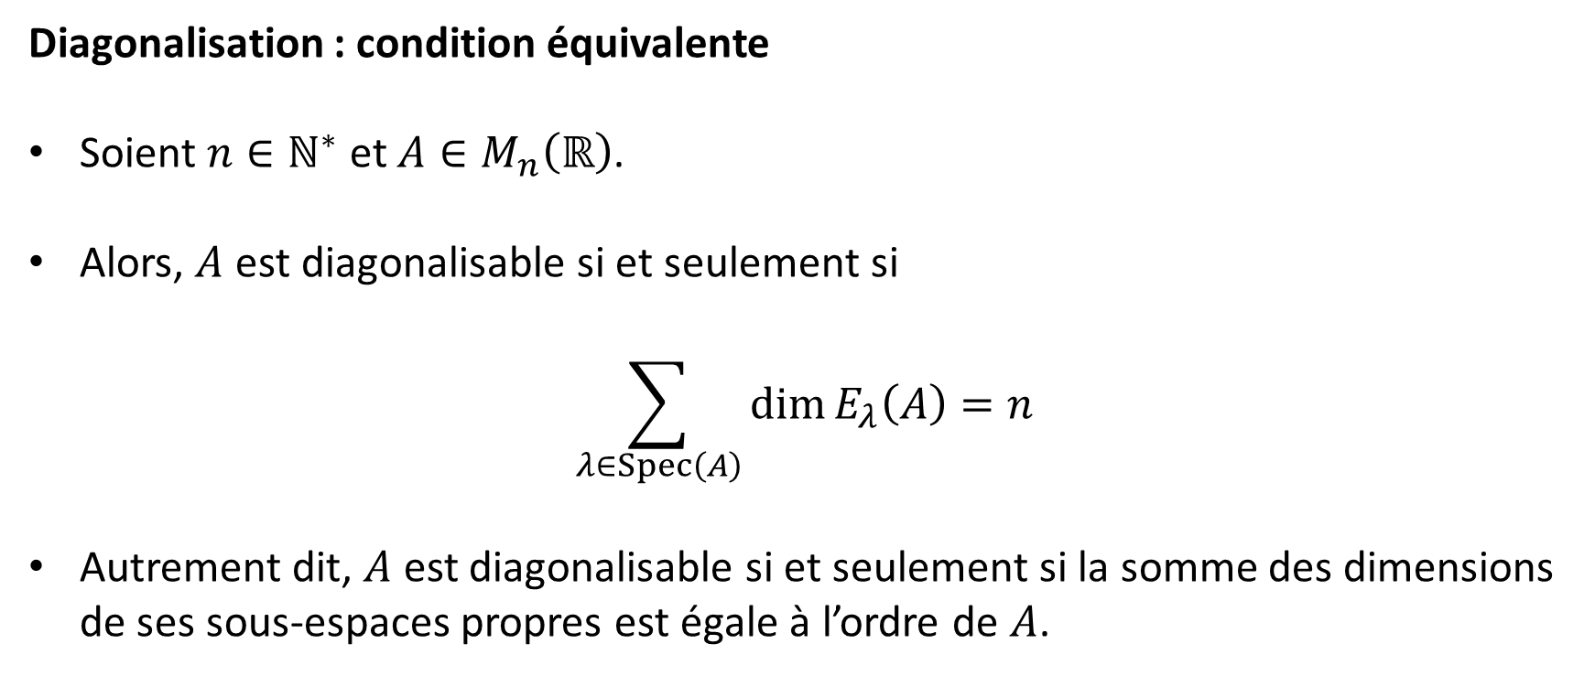
2. Diagonalisation.
Diagonalisation : condition équivalente
Soient $n∈ℕ^{∗}$ et $A∈M_{n}\left(ℝ\right)$.
Alors, $A$ est diagonalisable si et seulement si
$$\sum_{λ∈Spec⁡\left(A\right)}{\dim{E_{λ}\left(A\right)}}=n$$
Autrement dit, $A$ est diagonalisable si et seulement si la somme des dimensions de ses sous-espaces propres est égale à l’ordre de $A$.
Notes:
Cela découle directement de la définition.

Slide 48

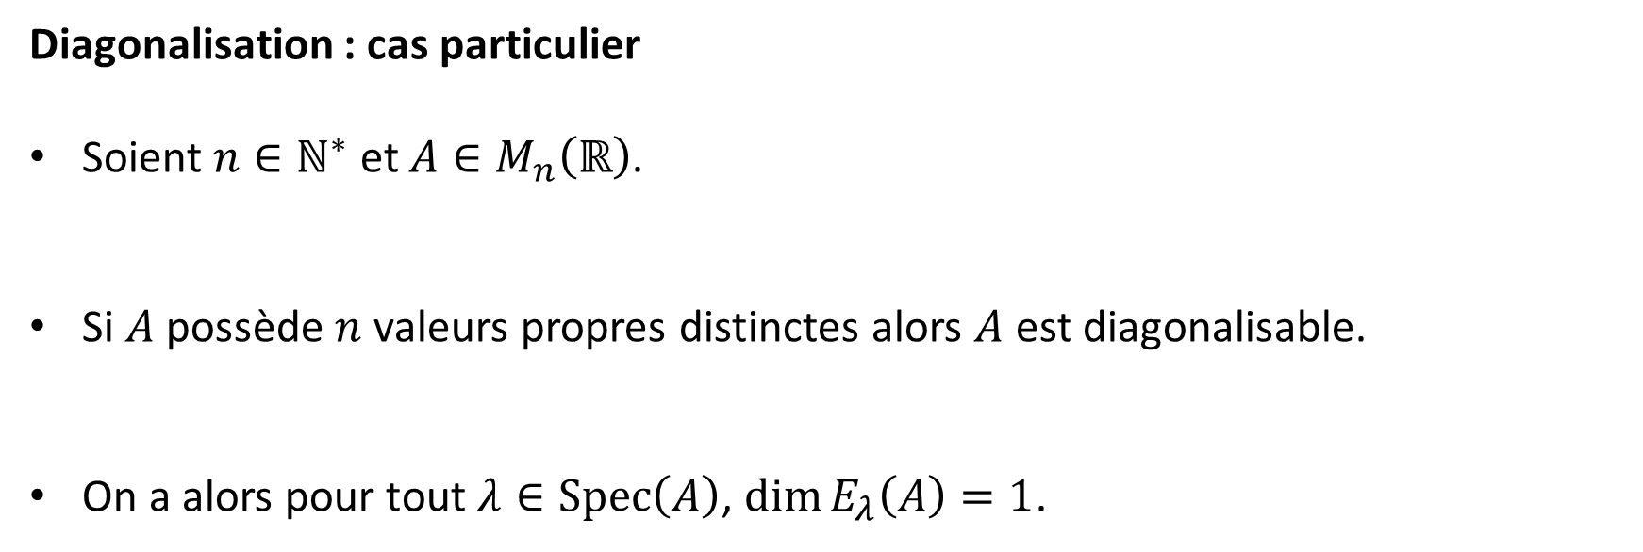
2. Diagonalisation.
Diagonalisation : cas particulier
Soient $n∈ℕ^{∗}$ et $A∈M_{n}\left(ℝ\right)$.
Si $A$ possède $n$ valeurs propres distinctes alors $A$ est diagonalisable.
On a alors pour tout $λ∈Spec\left(A\right)$, $\dim{E_{λ}\left(A\right)}=1$.
Notes:
Ce résultat est assez élémentaire car par définition la dimension d’un sous-espace propre est nécessairement supérieure ou égale à 1.

Slide 49
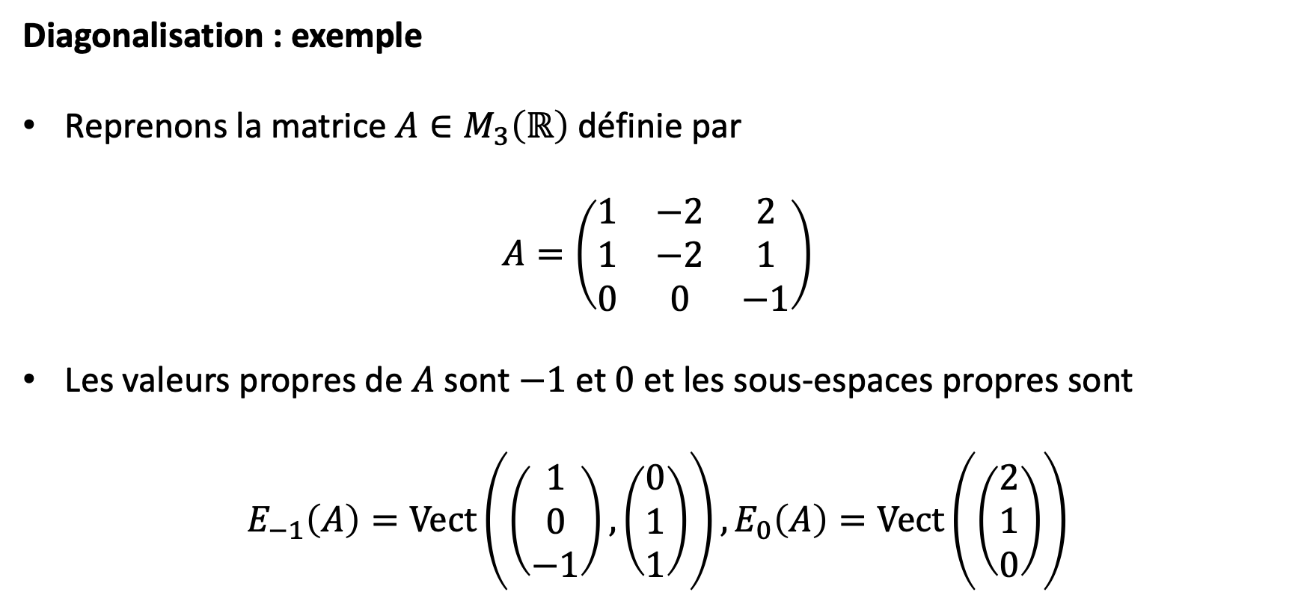
2. Diagonalisation.
Diagonalisation : exemple
Reprenons la matrice $A∈M_{3}\left(ℝ\right)$ définie par
$$A=\left(\begin{matrix}1 & −2 & 2 \\ 1 & −2 & 1 \\ 0 & 0 & −1\end{matrix}\right)$$
Les valeurs propres de $A$ sont $−1$ et $0$ et les sous-espaces propres sont
$$E_{−1}\left(A\right)=Vect\left(\left(\begin{matrix}1 \\ 0 \\ −1\end{matrix}\right),\left(\begin{matrix}0 \\ 1 \\ 1\end{matrix}\right)\right),E_{0}\left(A\right)=Vect\left(\left(\begin{matrix}2 \\ 1 \\ 0\end{matrix}\right)\right)$$

Slide 50
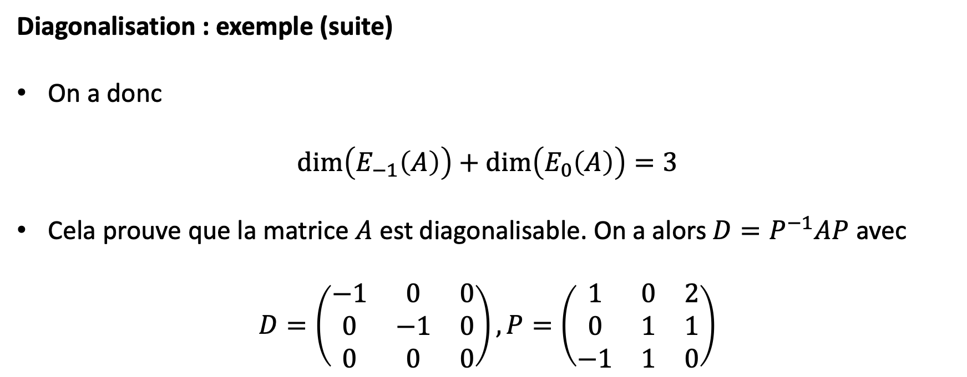
2. Diagonalisation.
Diagonalisation : exemple (suite)
On a donc
$$dim\left(E_{−1}\left(A\right)\right)+dim\left(E_{0}\left(A\right)\right)=3$$
Cela prouve que la matrice $A$ est diagonalisable. On a alors $D=P^{−1}AP$ avec
$$D=\left(\begin{matrix}−1 & 0 & 0 \\ 0 & −1 & 0 \\ 0 & 0 & 0\end{matrix}\right), P=\left(\begin{matrix}1 & 0 & 2 \\ 0 & 1 & 1 \\ −1 & 1 & 0\end{matrix}\right)$$
Notes:
On met bien sûr les valeurs propres et les vecteurs dans le même ordre dans D et P.

Slide 51
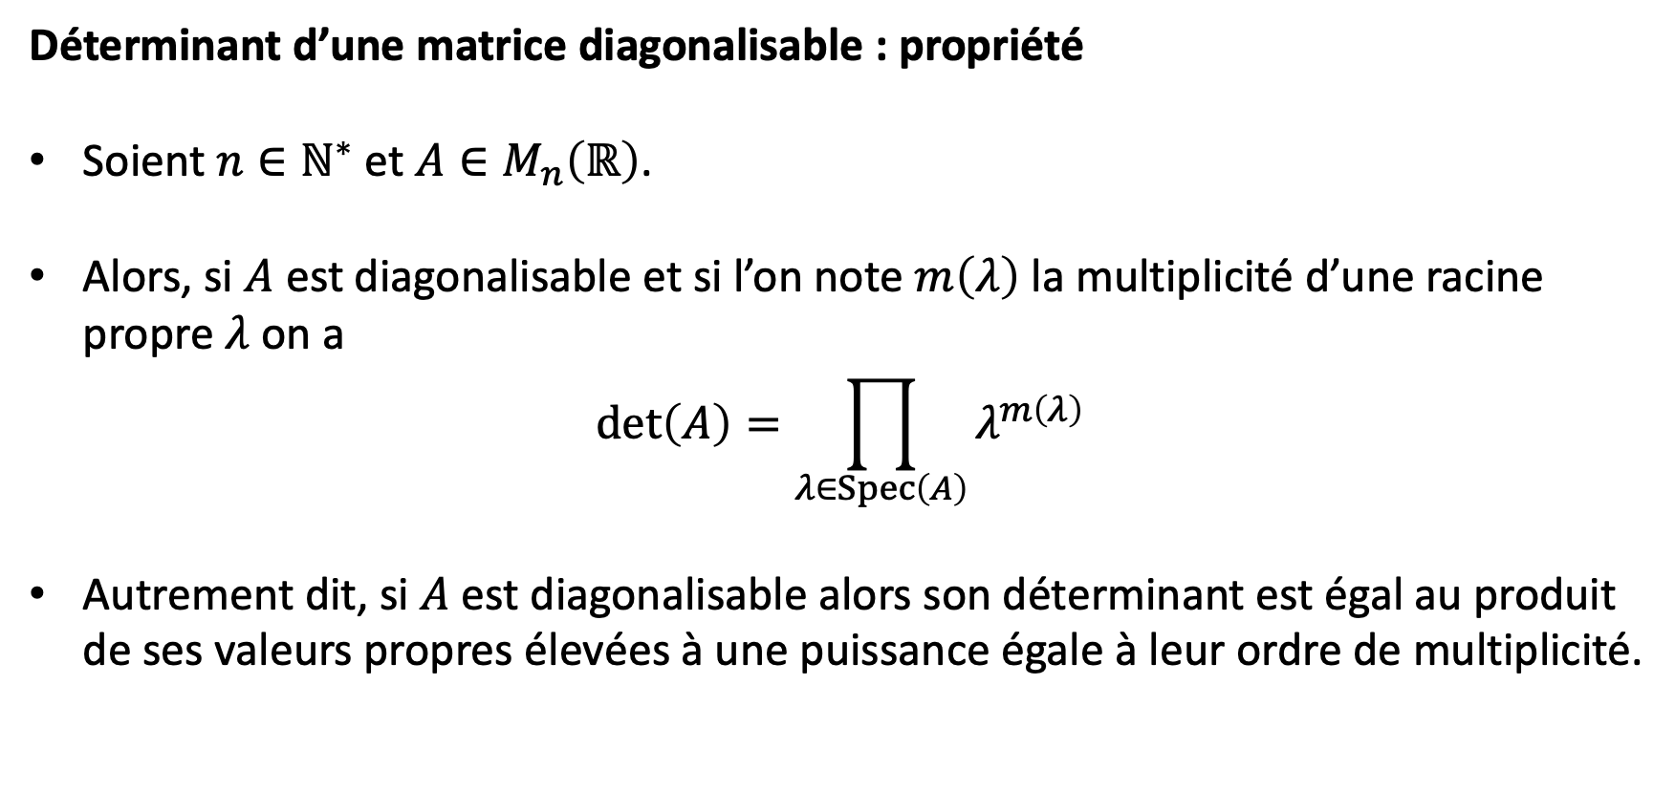
2. Diagonalisation.
Déterminant d’une matrice diagonalisable : propriété
Soient $n∈ℕ^{∗}$ et $A∈M_{n}\left(ℝ\right)$.
Alors, si $A$ est diagonalisable et si l’on note $m\left(λ\right)$ la multiplicité d’une racine propre $λ$ on a
$$det\left(A\right)=\prod_{λ∈Spec⁡\left(A\right)}{λ^{m\left(λ\right)}}$$
Autrement dit, si $A$ est diagonalisable alors son déterminant est égal au produit de ses valeurs propres élevées à une puissance égale à leur ordre de multiplicité.

Slide 52
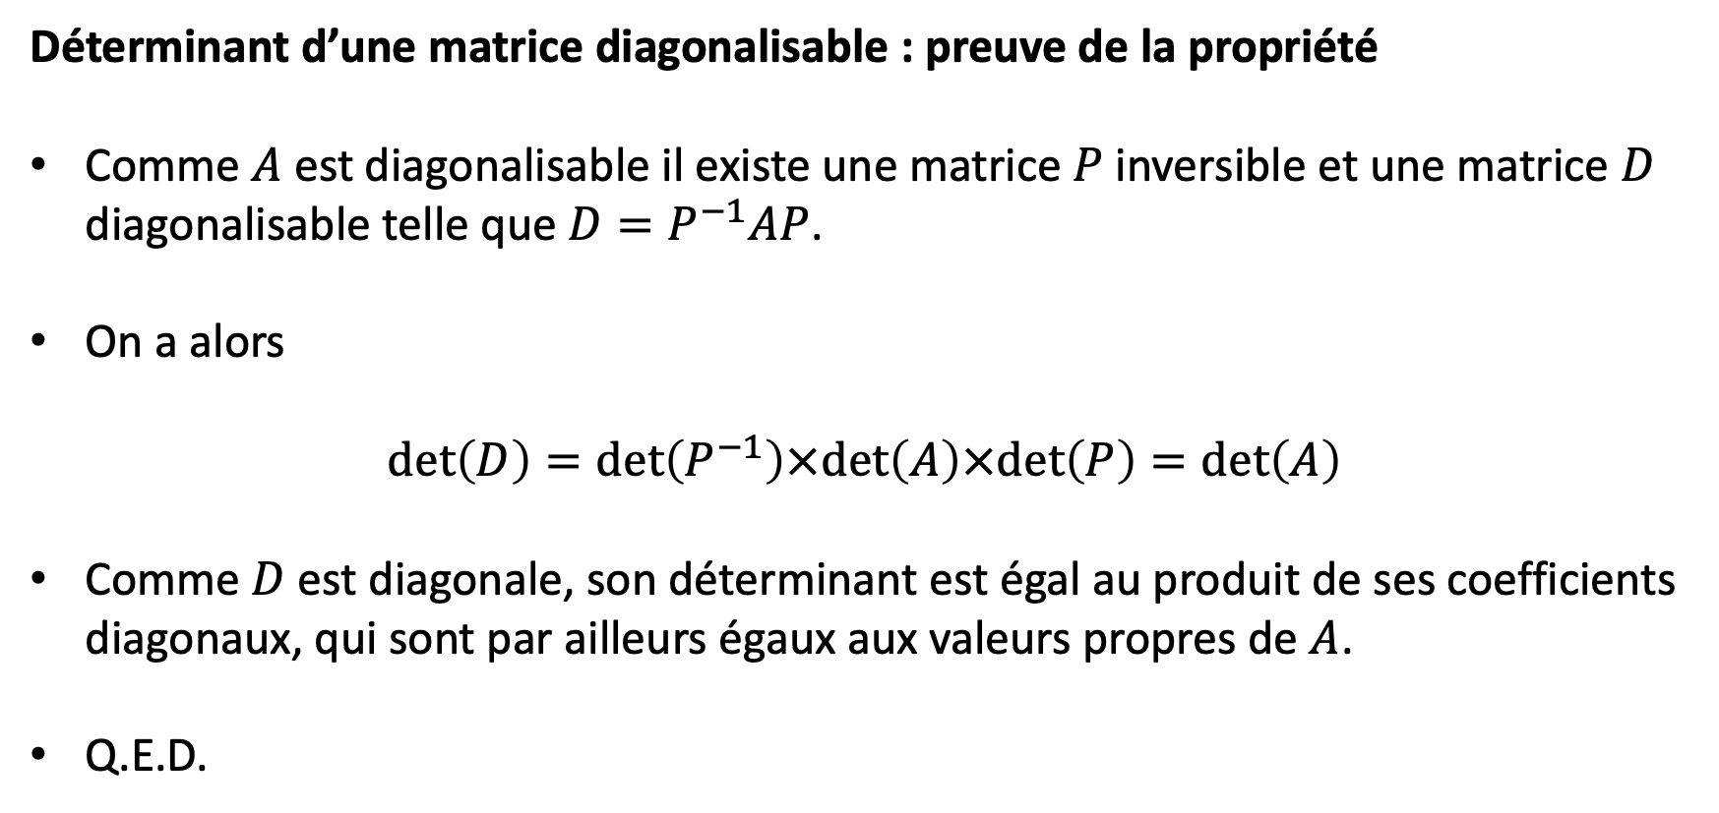
2. Diagonalisation.
Déterminant d’une matrice diagonalisable : preuve de la propriété
Comme $A$ est diagonalisable il existe une matrice $P$ inversible et une matrice $D$ diagonalisable telle que ${D=P}^{−1}AP$.
On a alors
$$det\left(D\right)=det\left(P^{−1}\right)×det\left(A\right)×det\left(P\right)=det\left(A\right)$$
Comme $D$ est diagonale, son déterminant est égal au produit de ses coefficients diagonaux, qui sont par ailleurs égaux aux valeurs propres de $A$.
Q.E.D.

Slide 53
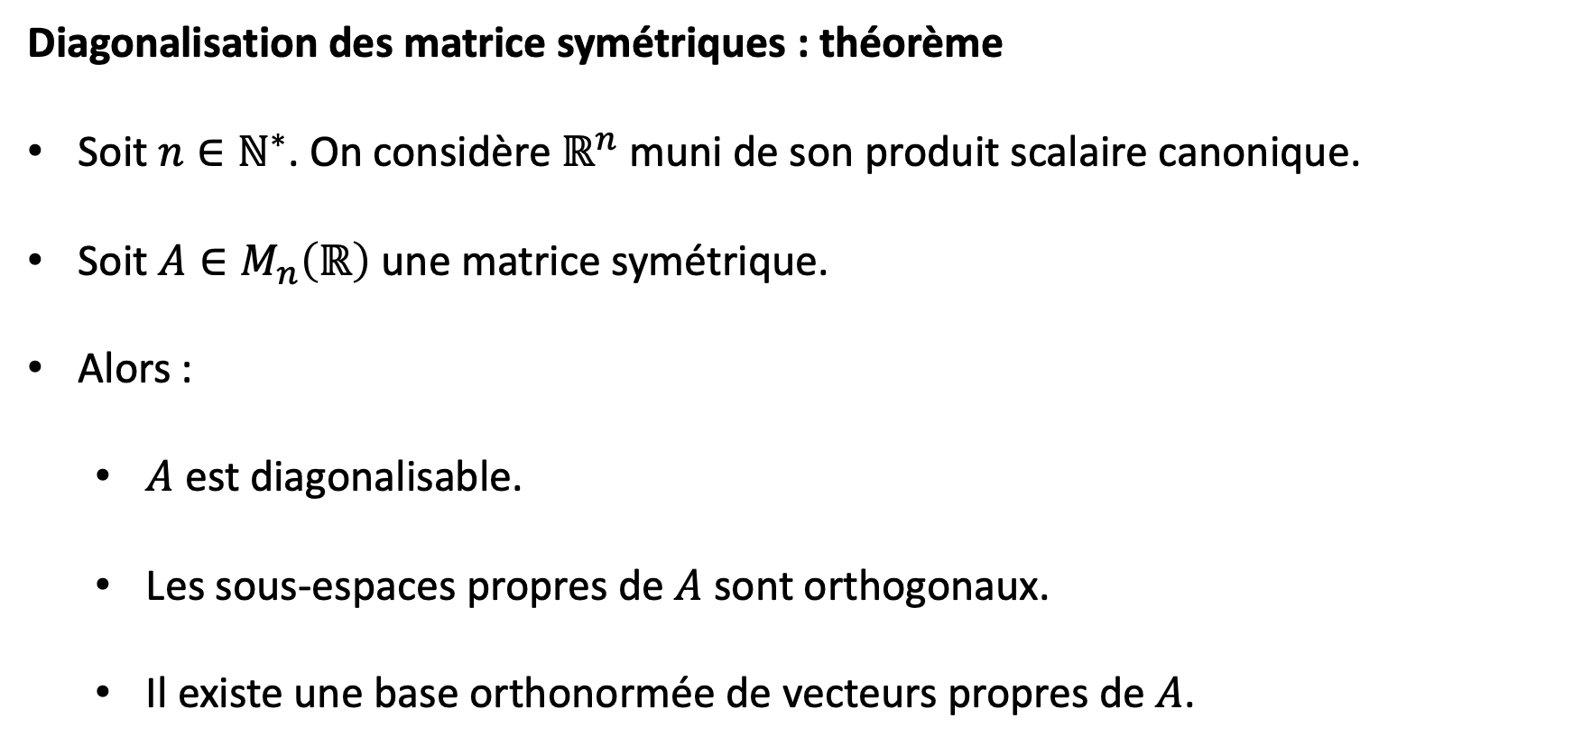
2. Diagonalisation.
Diagonalisation des matrice symétriques : théorème
Soit $n∈ℕ^{∗}$. On considère $ℝ^{n}$ muni de son produit scalaire canonique.
Soit $A∈M_{n}\left(ℝ\right)$ une matrice symétrique.
Alors :
$A$ est diagonalisable.
Les sous-espaces propres de $A$ sont orthogonaux.
Il existe une base orthonormée de vecteurs propres de $A$.
Notes:
On admettra ce résultat, cela dépasse le cadre de ce cours.

Slide 54
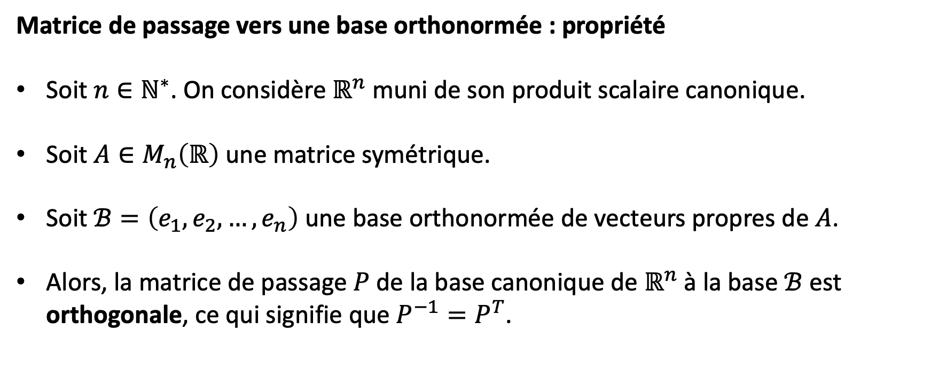
2. Diagonalisation.
Matrice de passage vers une base orthonormée : propriété
Soit $n∈ℕ^{∗}$. On considère $ℝ^{n}$ muni de son produit scalaire canonique.
Soit $A∈M_{n}\left(ℝ\right)$ une matrice symétrique.
Soit $ℬ=\left(e_{1},e_{2},…,e_{n}\right)$ une base orthonormée de vecteurs propres de $A$.
Alors, la matrice de passage $P$ de la base canonique de $ℝ^{n}$ à la base $ℬ$ est orthogonale, ce qui signifie que $P^{−1}=P^{T}$.

Slide 55

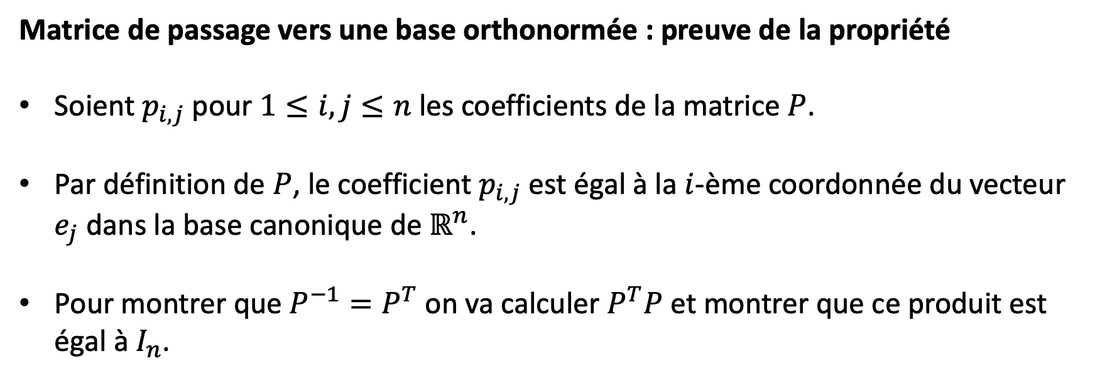
2. Diagonalisation.
Matrice de passage vers une base orthonormée : preuve de la propriété
Soient $p_{i,j}$ pour $1≤i,j≤n$ les coefficients de la matrice $P$.
Par définition de $P$, le coefficient $p_{i,j}$ est égal à la $i$-ème coordonnée du vecteur $e_{j}$ dans la base canonique de $ℝ^{n}$.
Pour montrer que $P^{−1}=P^{T}$ on va calculer $P^{T}P$ et montrer que ce produit est égal à $I_{n}$.

Slide 56

2. Diagonalisation.
Cas particulier des matrice symétriques : remarque (suite)
Soit $U=P^{T}P$.
Pour $1≤i,j≤n$, exprimons les coefficients $u_{i,j}$ grâce à la formule du produit matriciel
$$u_{i,j}=\sum_{k=1}^{n}{p_{k,i}p_{k,j}}$$
Ainsi $u_{i,j}=e_{i}⋅e_{j}$ et par suite, la base $B=\left(e_{1},e_{2},…,e_{n}\right)$ étant orthonormée, $U=I_{n}$. Q.E.D.

Slide 57
2. Diagonalisation.

Slide 58


